Slide 1
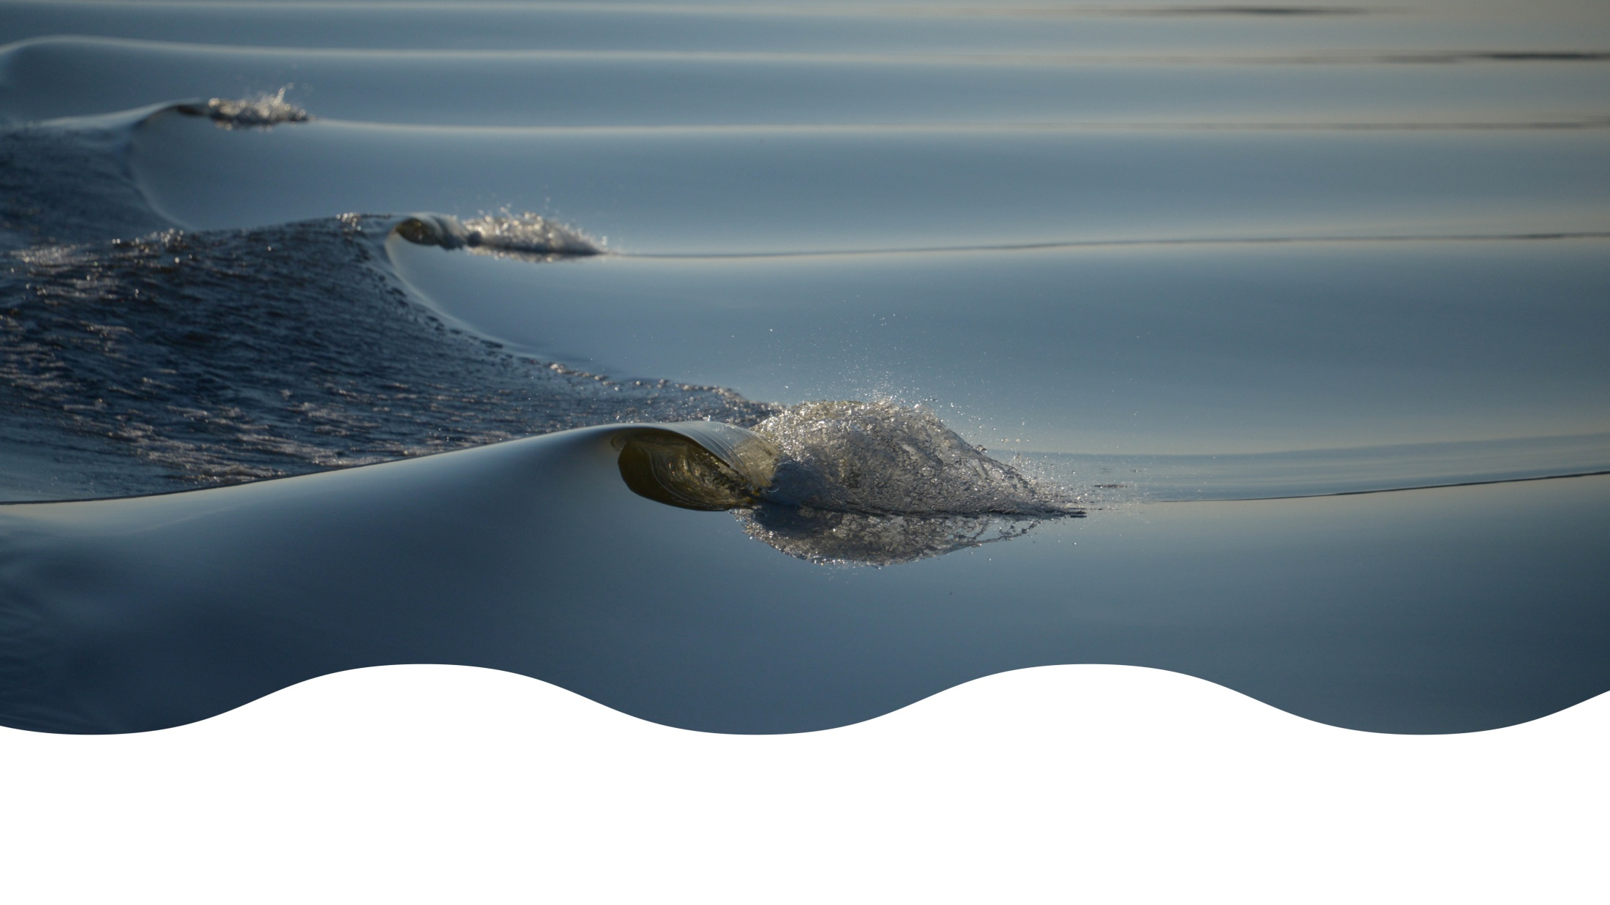
Фотоработы победителей и призеров
Всероссийского конкурса фотографий водных пейзажей родного края
«Водные сокровища России»,
организованного Федеральным агентством водных ресурсов в рамках Года экологии

Slide 2
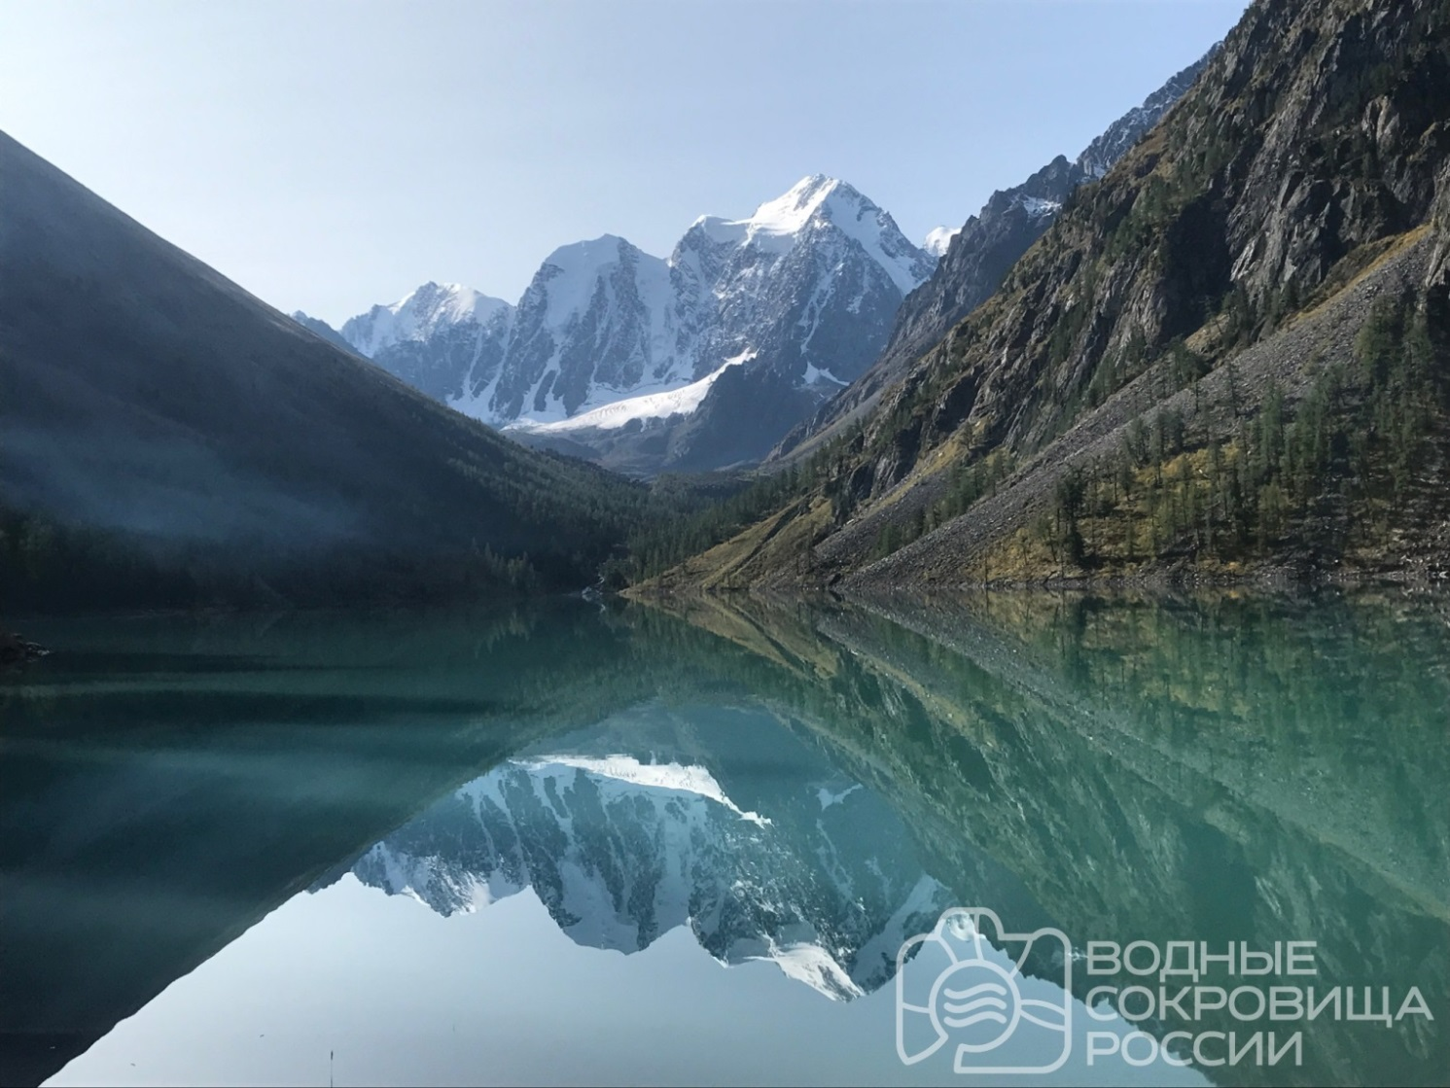
НОМИНАЦИЯ
«ПЕЙЗАЖИ»
1 МЕСТО
Авторское название:
Граница между мирами Автор: Петраков Денис Место проведения съемки: Республика Алтай

Slide 3
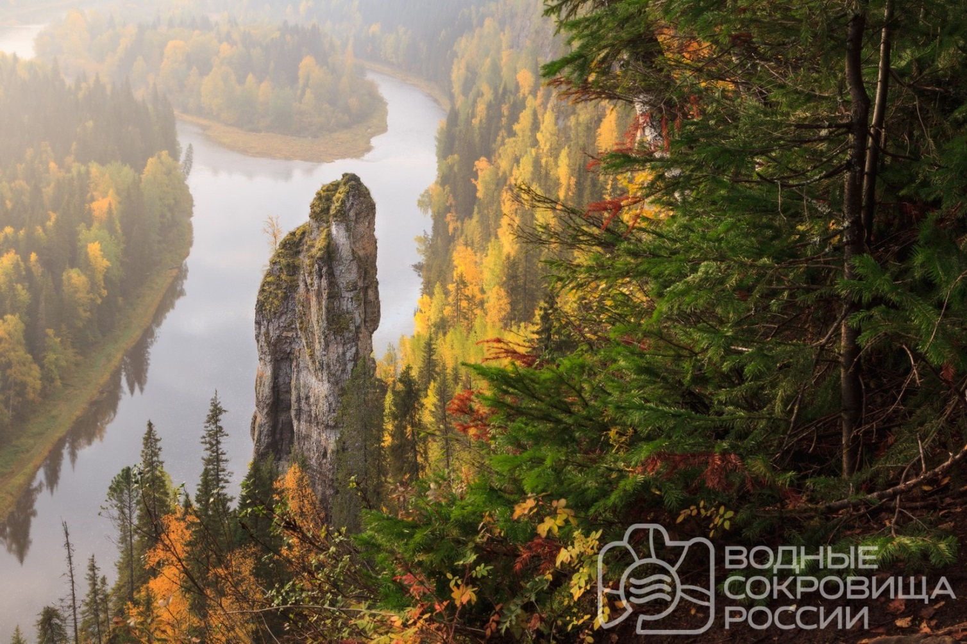
НОМИНАЦИЯ
«ПЕЙЗАЖИ»
2 МЕСТО
Авторское название: Усьвинские столбы на одноименной реке Автор: Сергей Гарифуллин Место проведения съемки: Усьвинские столбы, река Усьва, Пермский Край

Slide 4
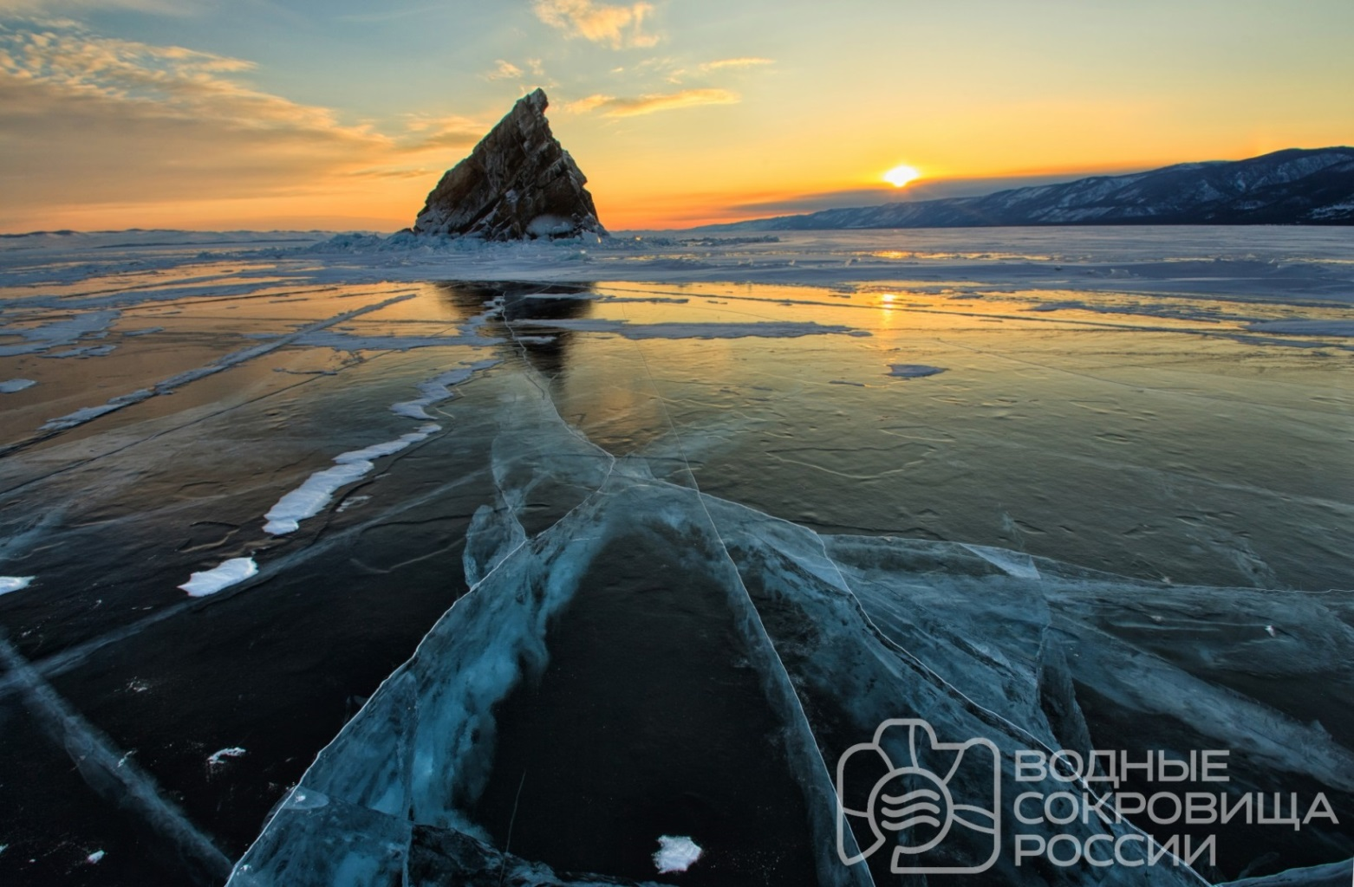
НОМИНАЦИЯ
«ПЕЙЗАЖИ»
2 МЕСТО
Авторское название:
Остров Еленка на закате Автор: Татьяна Геннадьевна Нурхайдарова Место проведения съемки: озеро Байкал, остров Еленка

Slide 5
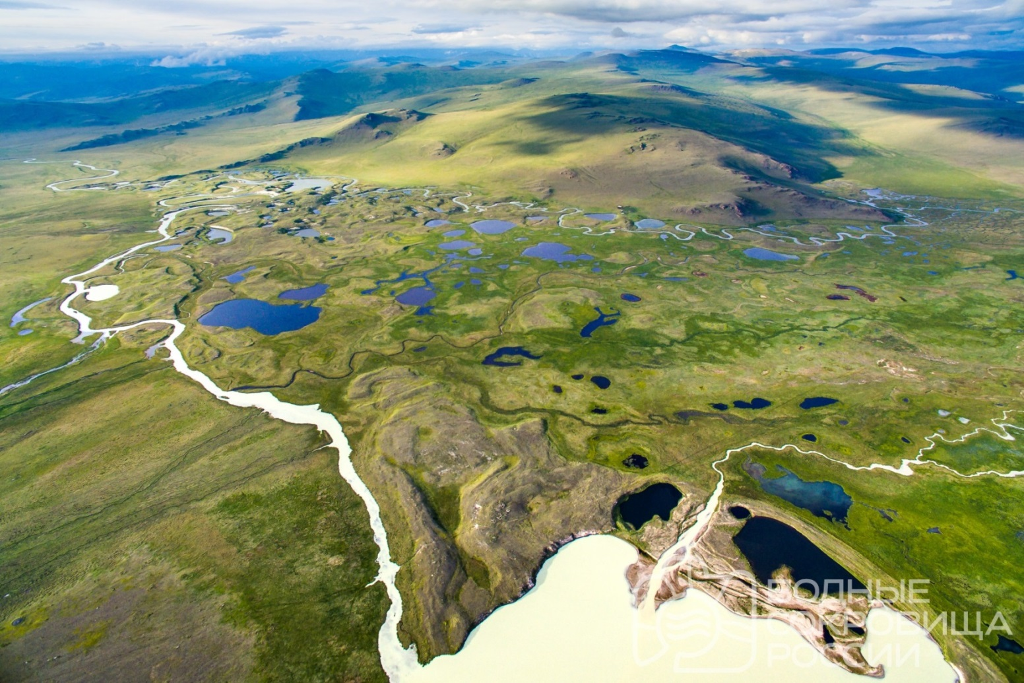
НОМИНАЦИЯ
«ПЕЙЗАЖИ»
2 МЕСТО
Авторское название: Озеро Гусиное и река Аргамджи Автор: Василий Яковлев Место проведения съемки: Молочное озеро Гусиное и река Аргамджи, Горный Алтай

Slide 6
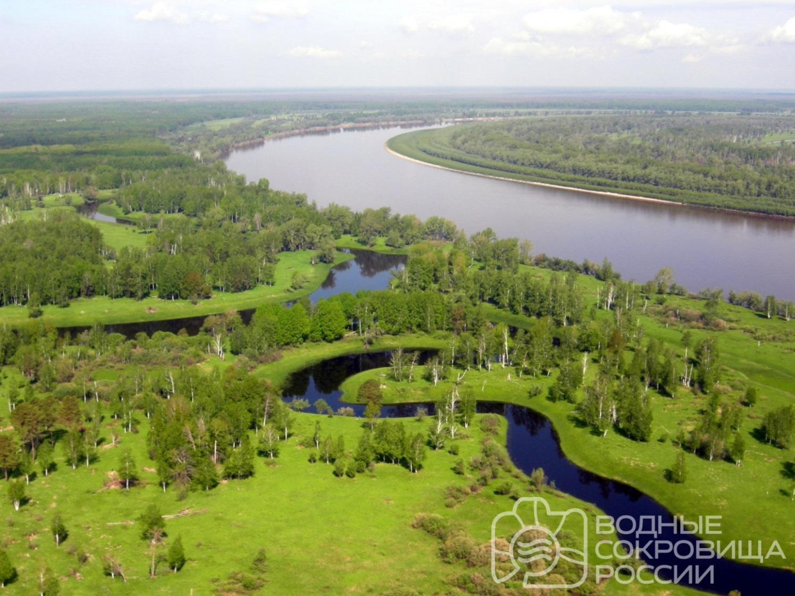
НОМИНАЦИЯ
«ПЕЙЗАЖИ»
3 МЕСТО
Авторское название: Иртыш Автор: Третьякова Светлана Место проведения съемки: река Иртыш

Slide 7
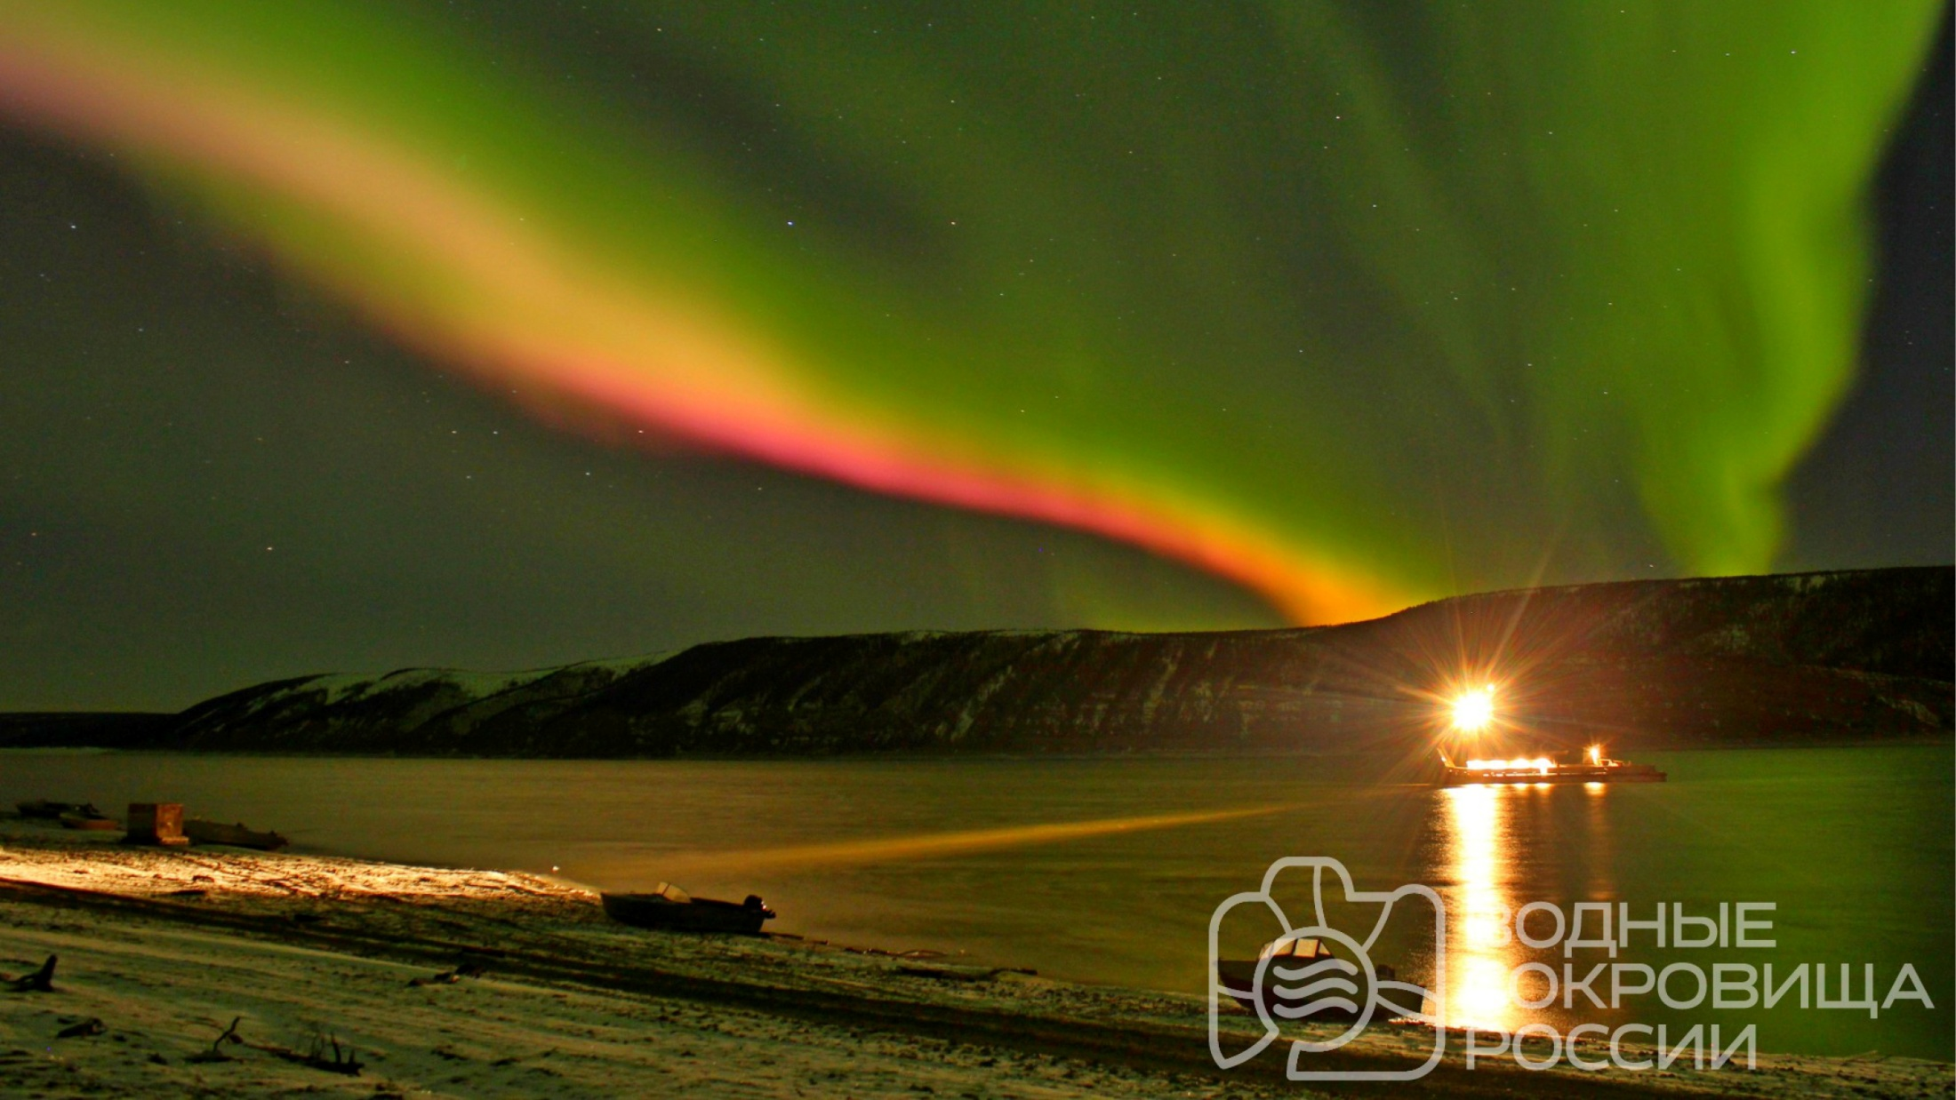
НОМИНАЦИЯ
«ПЕЙЗАЖИ»
3 МЕСТО
Авторское название: Сияние Арктики Автор:
Велигура Александр Место проведения съемки: село Кюсюр, Булунский район, река Лена

Slide 8
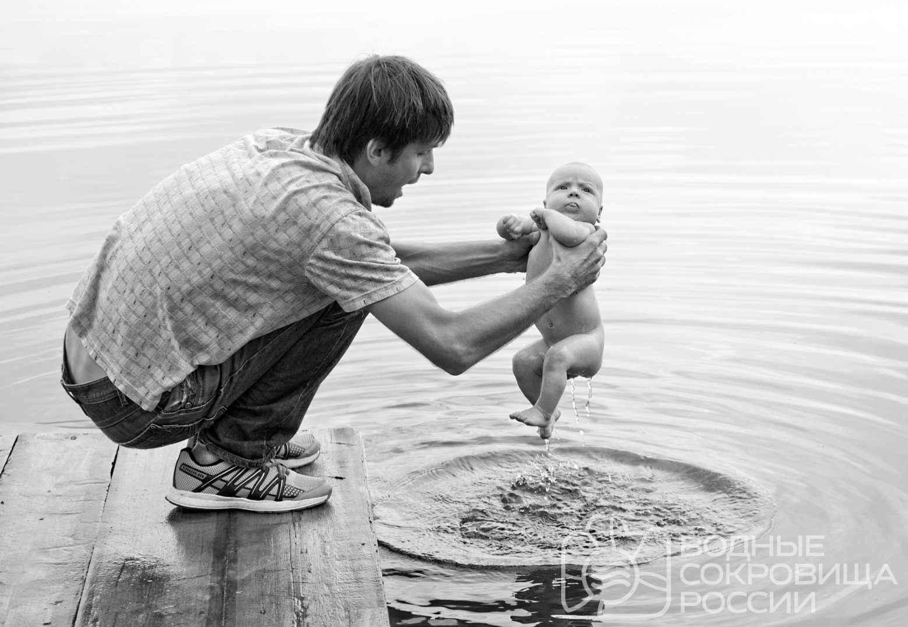
НОМИНАЦИЯ
«ЛЮДИ И ВОДА»
1 МЕСТО
Авторское название: Природное купание Автор: Акименко Анна Место проведения съемки: Архангельская область, Онежский район, деревня Клещево

Slide 9
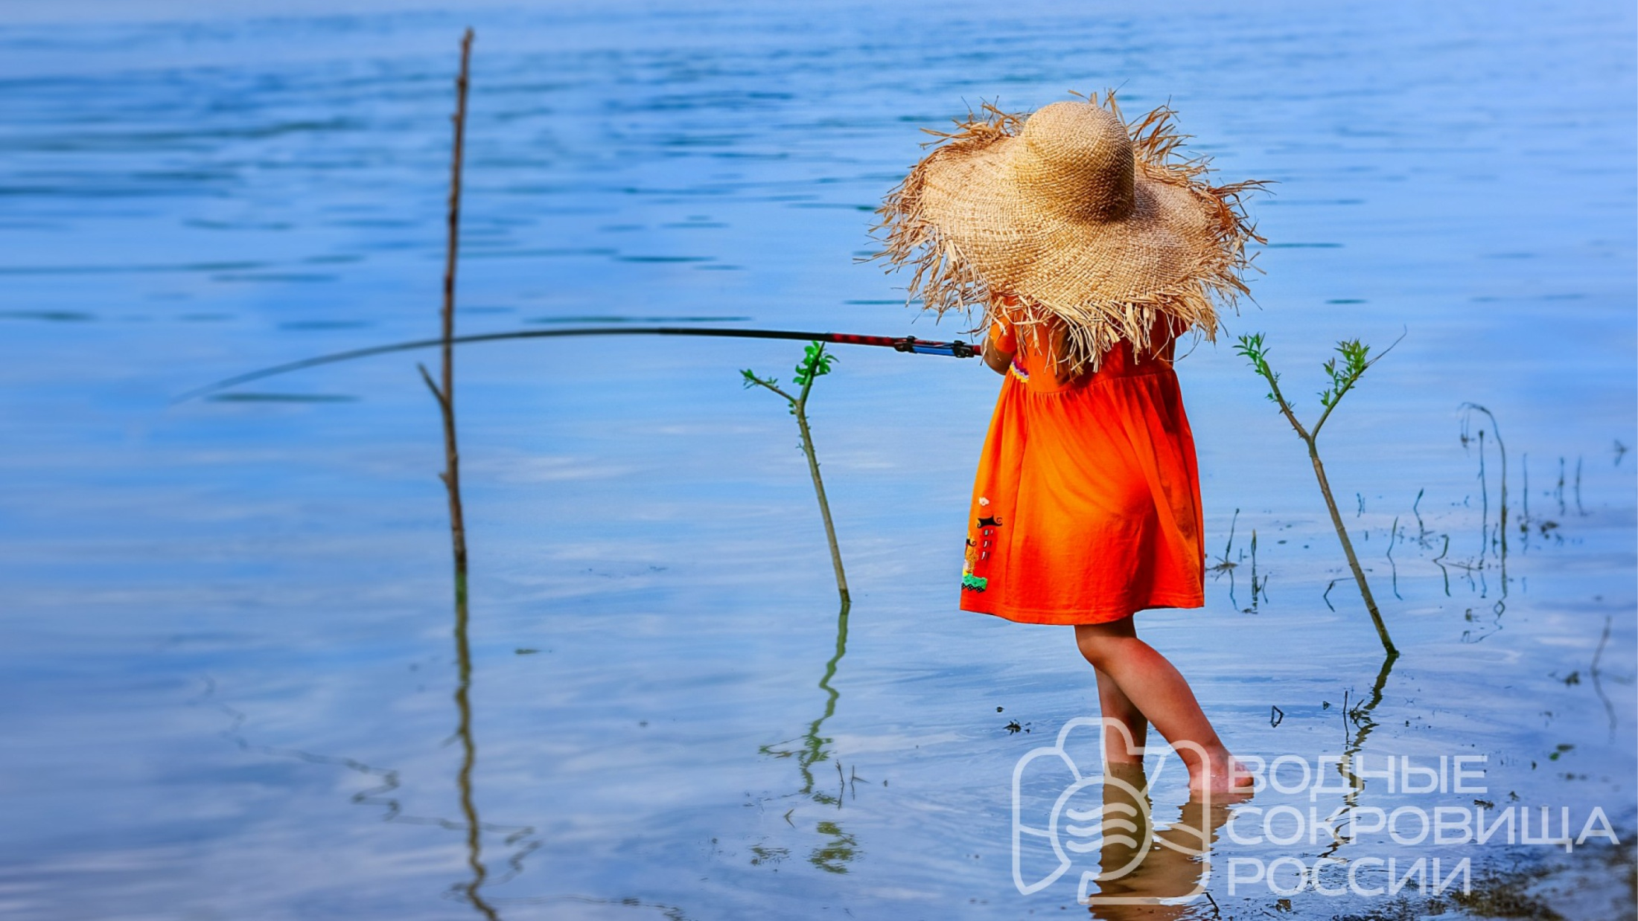
НОМИНАЦИЯ
«ЛЮДИ И ВОДА»
2 МЕСТО
Авторское название: Рыбачка Соня Автор: Наталья Завьялова Место проведения съемки: Алтайский край, Правдинское водохранилище

Slide 10
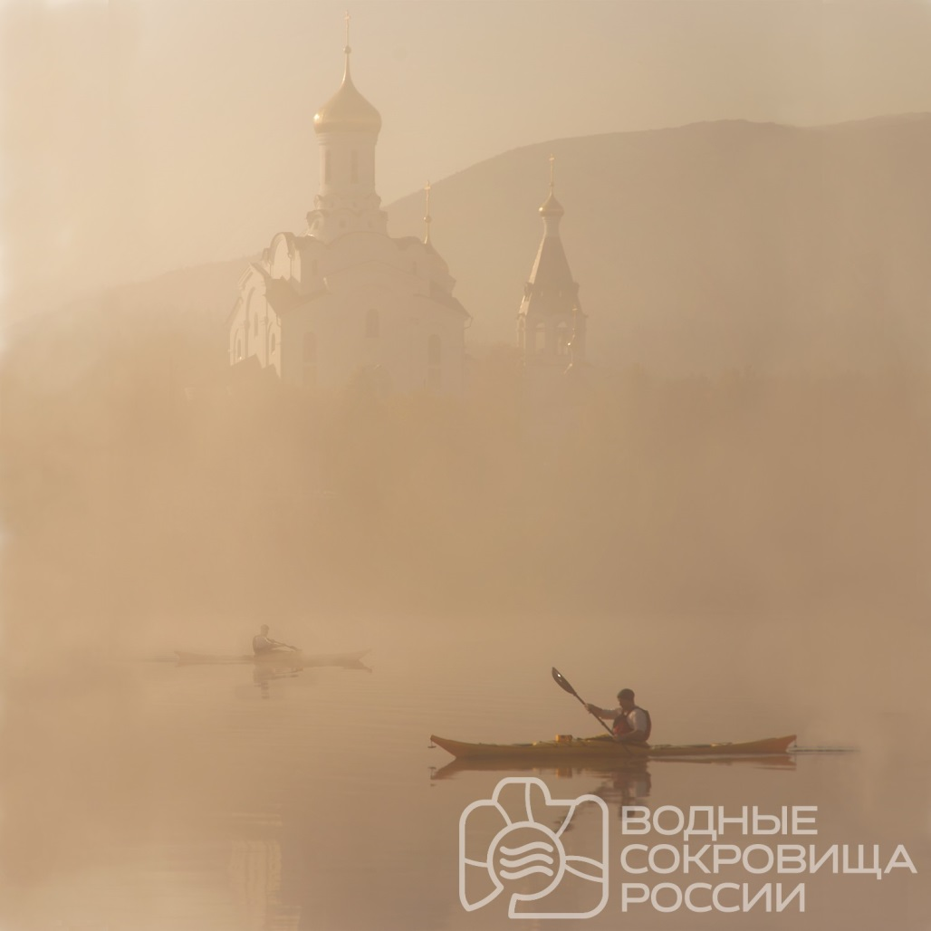
НОМИНАЦИЯ
«ЛЮДИ И ВОДА»
2 МЕСТО
Авторское название: Туман Автор: Игорь Чубаров Место проведения съемки: город Мончегорск, Озеро Имандра

Slide 11
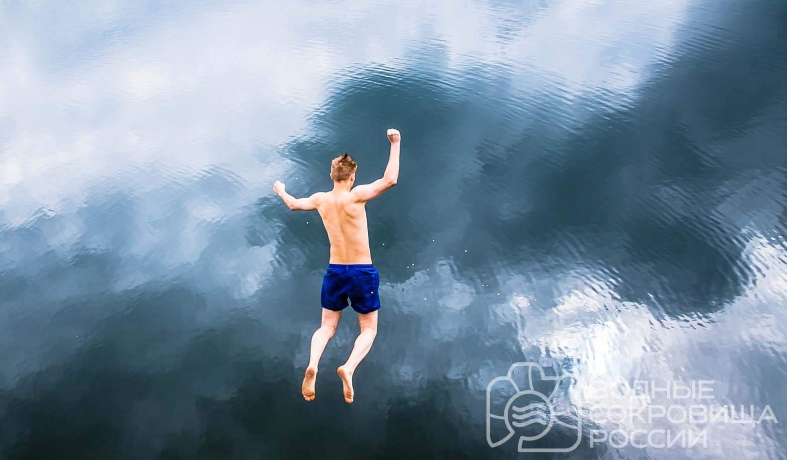
НОМИНАЦИЯ
«ЛЮДИ И ВОДА»
3 МЕСТО
Авторское название: Прыжок в небо Автор: Авдеева Анна Место проведения съемки: Ястребиное озеро

Slide 12
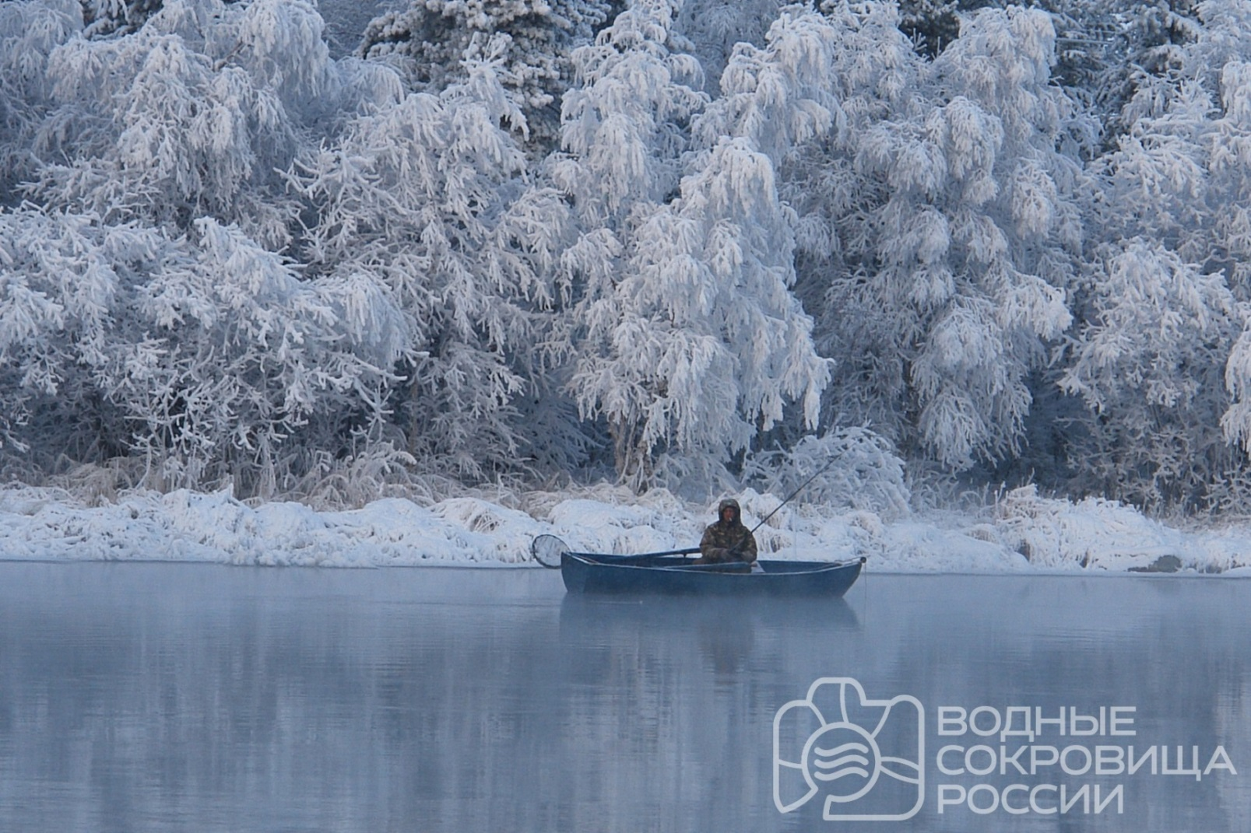
НОМИНАЦИЯ
«ЛЮДИ И ВОДА»
3 МЕСТО
Авторское название: Рыбак Автор: Замыко Сергей Место проведения съемки: Мурманская обл., река Нива

Slide 13
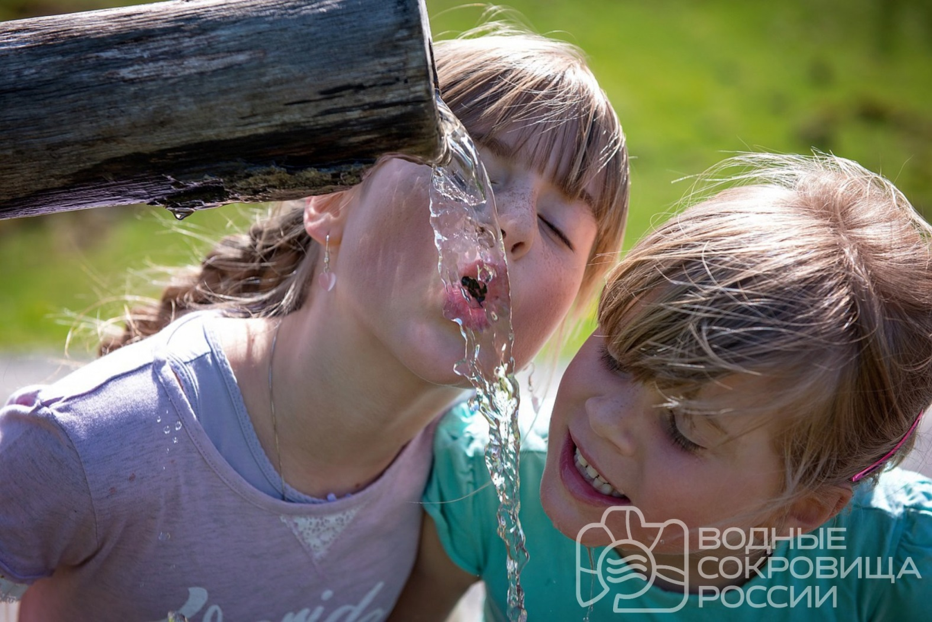
НОМИНАЦИЯ
«ЛЮДИ И ВОДА»
3 МЕСТО
Авторское название: Чистая вода Автор: Телкова Анастасия Место проведения съемки: Саратовская область, Вольский район, село Колояр

Slide 14
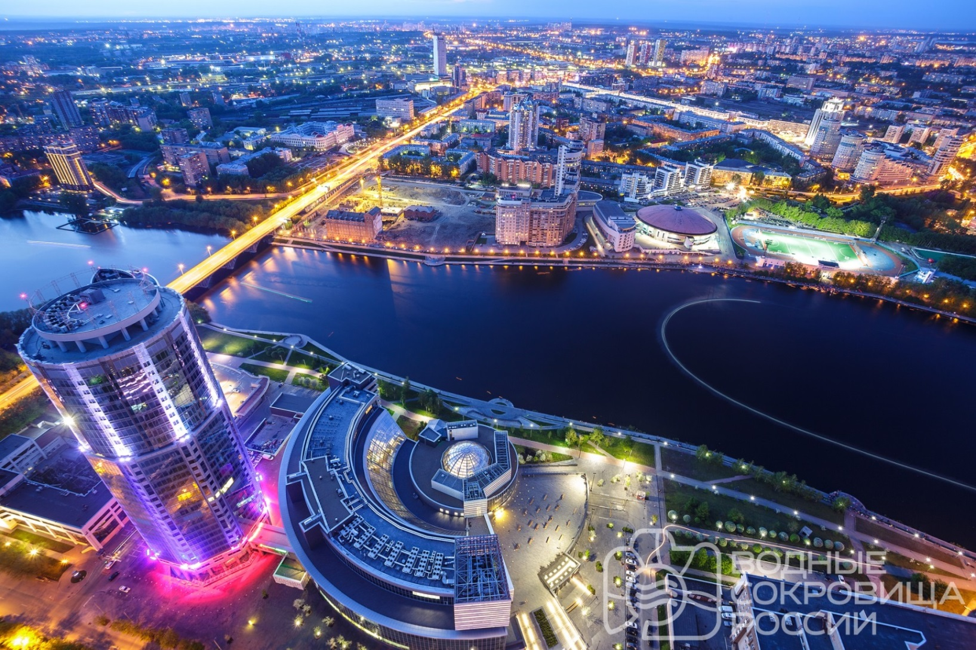
НОМИНАЦИЯ
«ЦИВИЛИЗАЦИЯ И ВОДА»
1 МЕСТО
Авторское название: Центральный городской пруд Автор: Гарифуллин Сергей Место проведения съемки: город Екатеринбург

Slide 15
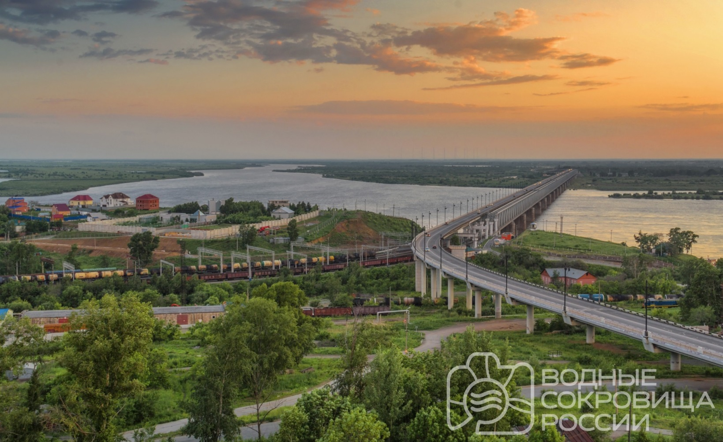
НОМИНАЦИЯ
«ЦИВИЛИЗАЦИЯ И ВОДА»
2 МЕСТО
Авторское название: Алексеевский мост Автор: Сарапулов Игорь Место проведения съемки: Амурский мост, Хабаровск

Slide 16
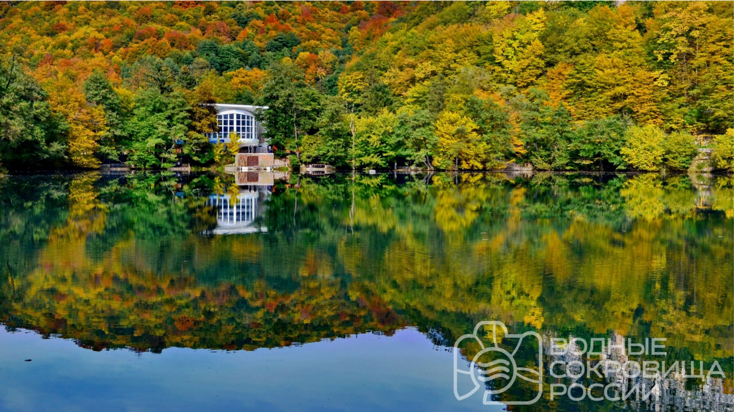
НОМИНАЦИЯ
«ЦИВИЛИЗАЦИЯ И ВОДА»
3 МЕСТО
Авторское название: Дайвинг центр Автор: Ахмат Байсиев Место проведения съемки: дайвинг центр на озере Церик-Кёль, Черекское ущелье, Кабардино-Балкария

Slide 17
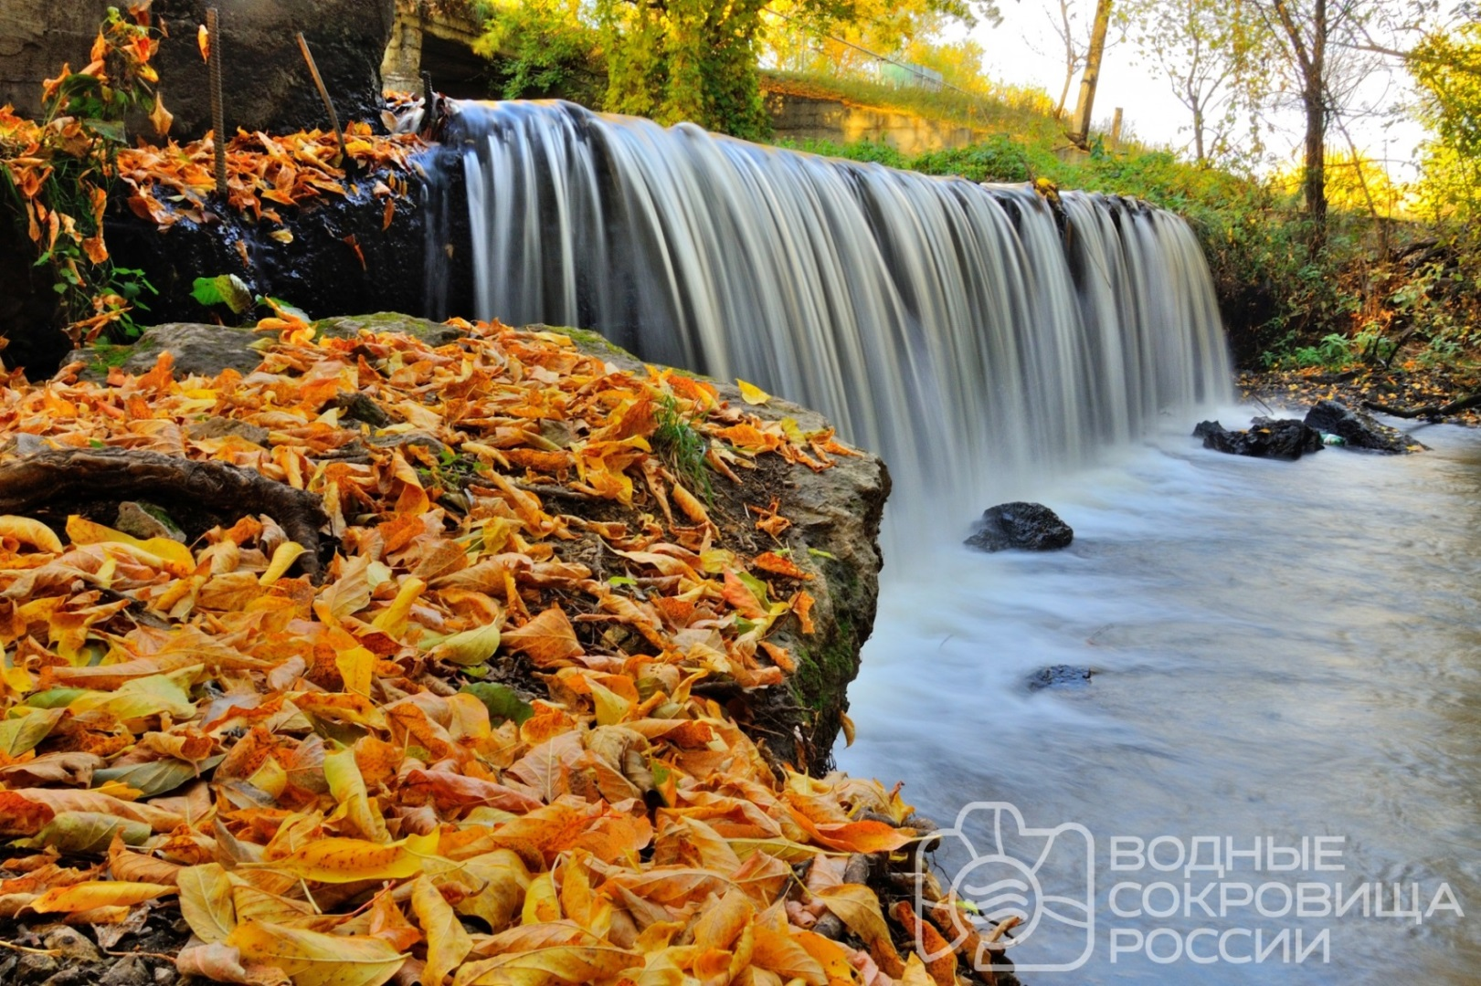
НОМИНАЦИЯ
«ГИДРОТЕХНИЧЕСКИЕ СООРУЖЕНИЯ»
1 МЕСТО
Авторское название: Запруда в Заборовке Автор: Григанов Валерий Место проведения съемки: село Заборовка, Сызранский район, Самарская область

Slide 18
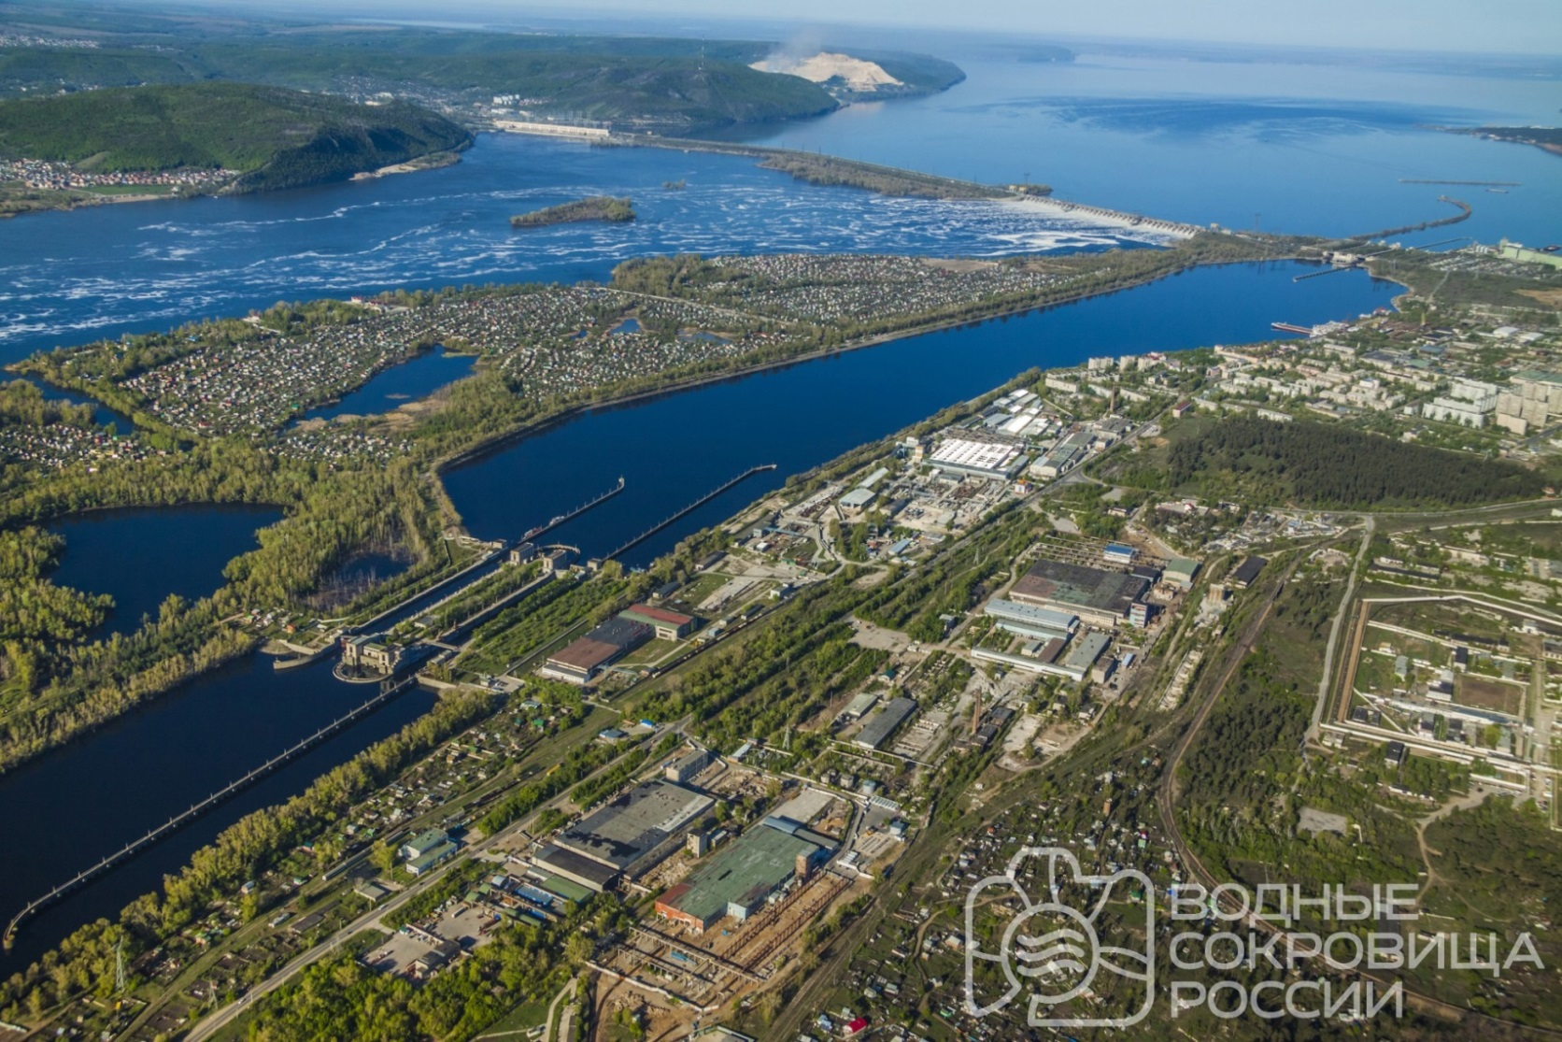
НОМИНАЦИЯ
«ГИДРОТЕХНИЧЕСКИЕ СООРУЖЕНИЯ»
2 МЕСТО
Авторское название: Союз нерушимый Автор: Четвергов Виктор Место проведения съемки: окрестности города Жигулёвск, Жигулёвская ГЭС на Волге

Slide 19
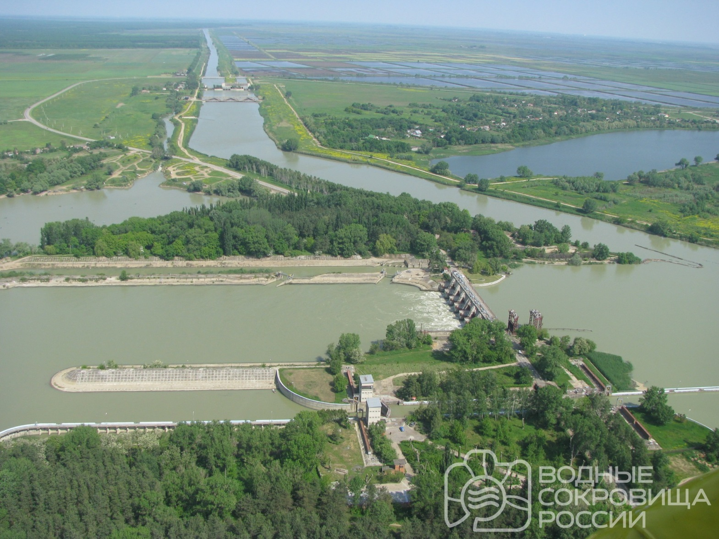
НОМИНАЦИЯ
«ГИДРОТЕХНИЧЕСКИЕ СООРУЖЕНИЯ»
3 МЕСТО
Авторское название: Федоровский вододелительный узел на реке Кубани Автор: Евгений Белан Место проведения съемки: Краснодарский край, Красноармейский район, река Кубань

Slide 20
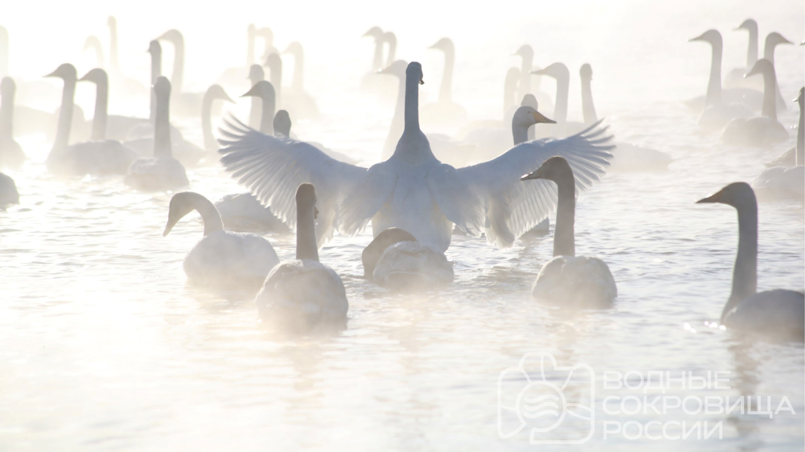
НОМИНАЦИЯ
«ВОДА – КОЛЫБЕЛЬ ЖИЗНИ»
1 МЕСТО
Авторское название: Утро туманное Автор: Татьяна Нурхайдарова Место проведения съемки: село Урожайное

Slide 21
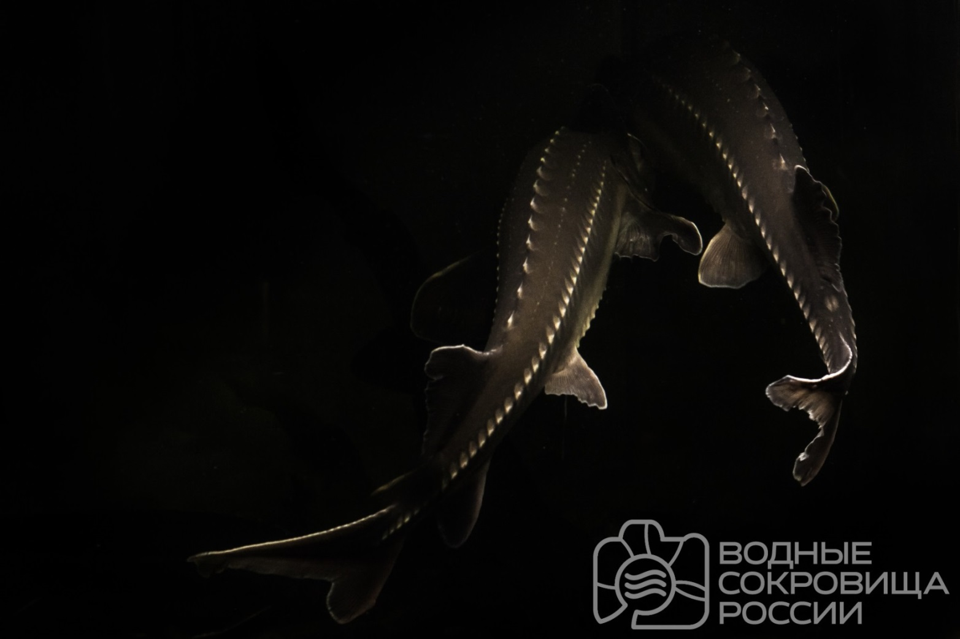
НОМИНАЦИЯ
«ВОДА – КОЛЫБЕЛЬ ЖИЗНИ»
2 МЕСТО
Авторское название: Тени Автор: Медянников Дмитрий Место проведения съемки: город Хабаровск, музей-аквариум Рыбы Амура

Slide 22
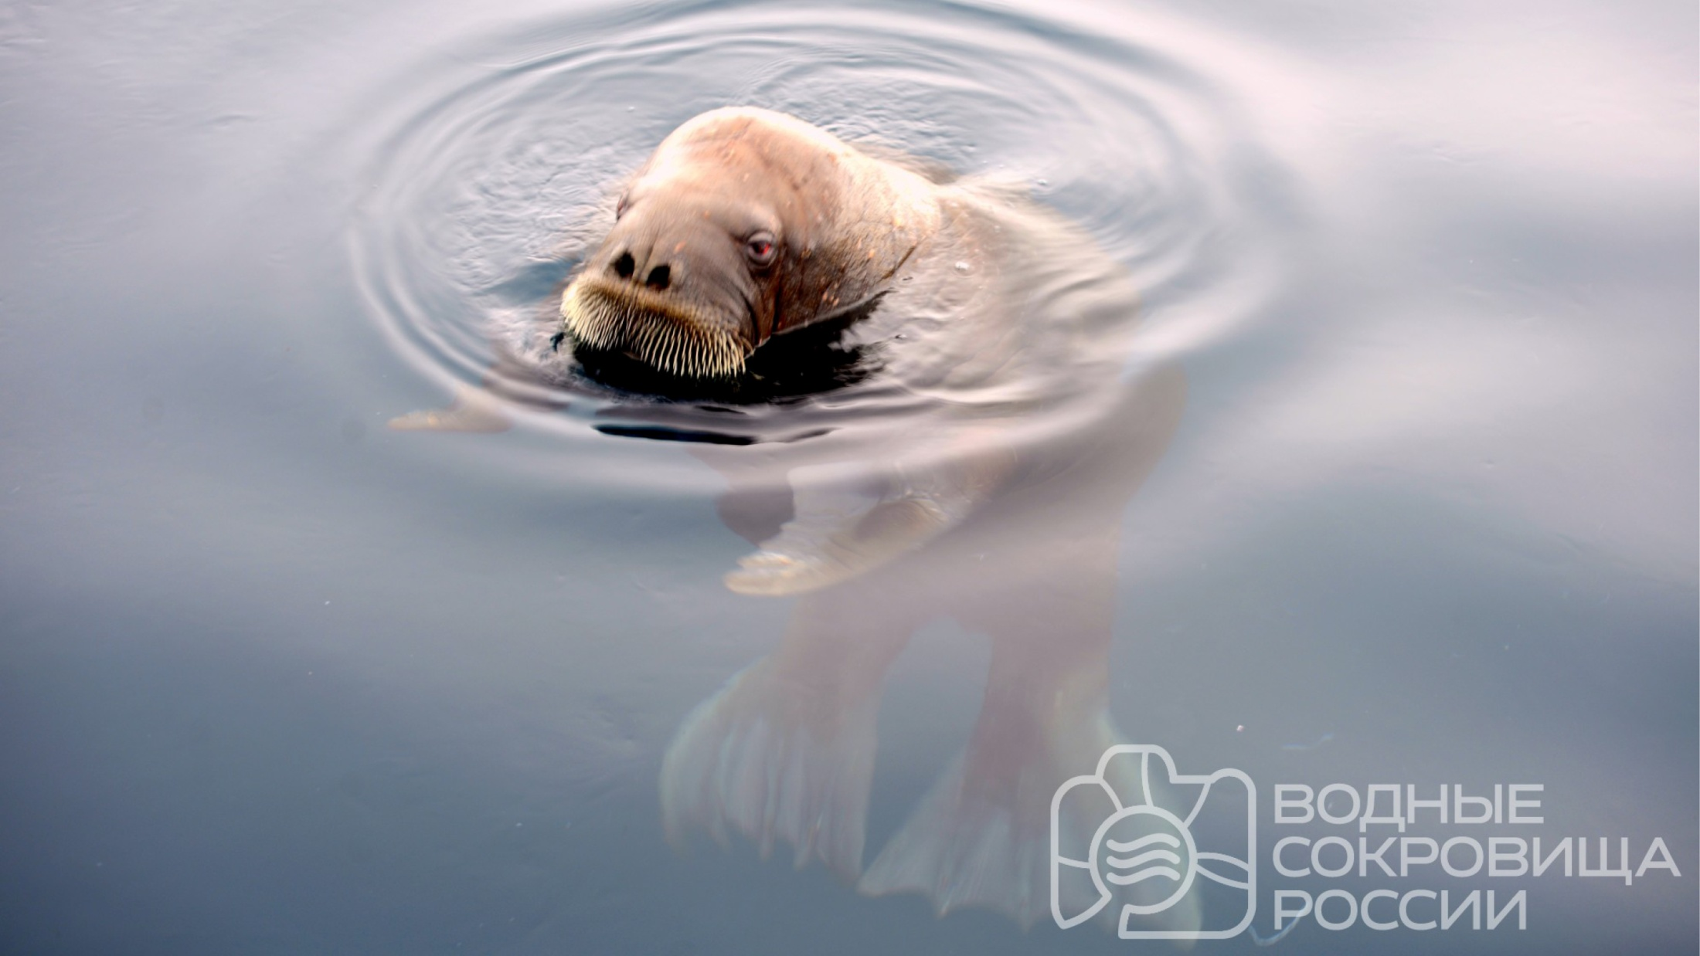
НОМИНАЦИЯ
«ВОДА – КОЛЫБЕЛЬ ЖИЗНИ»
2 МЕСТО
Авторское название: Моржик Автор: Обоимов Александр Место проведения съемки: Архангельская область, Архипелаг Земля Франца-Иосифа, Приморский район

Slide 23
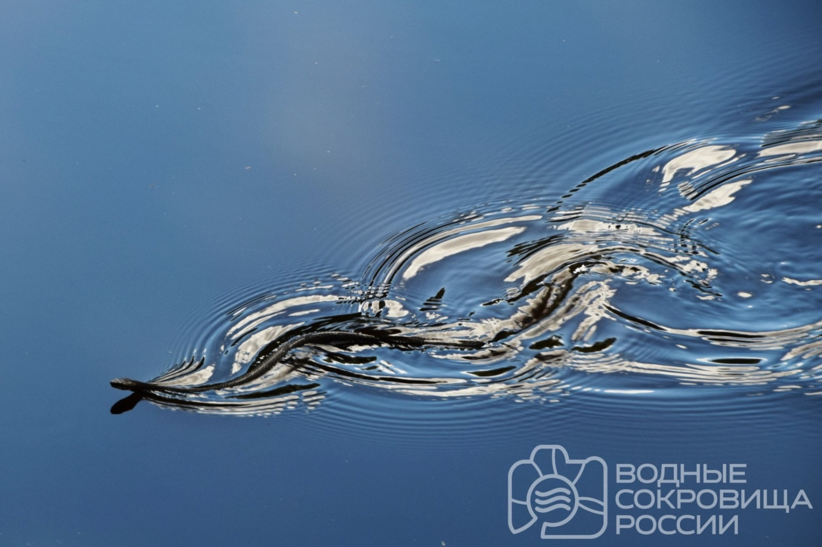
НОМИНАЦИЯ
«ВОДА – КОЛЫБЕЛЬ ЖИЗНИ»
3 МЕСТО
Авторское название: След Автор: Шинкаренко Александр Место проведения съемки: город Гусь-Хрустальный, Мещеры

Slide 24
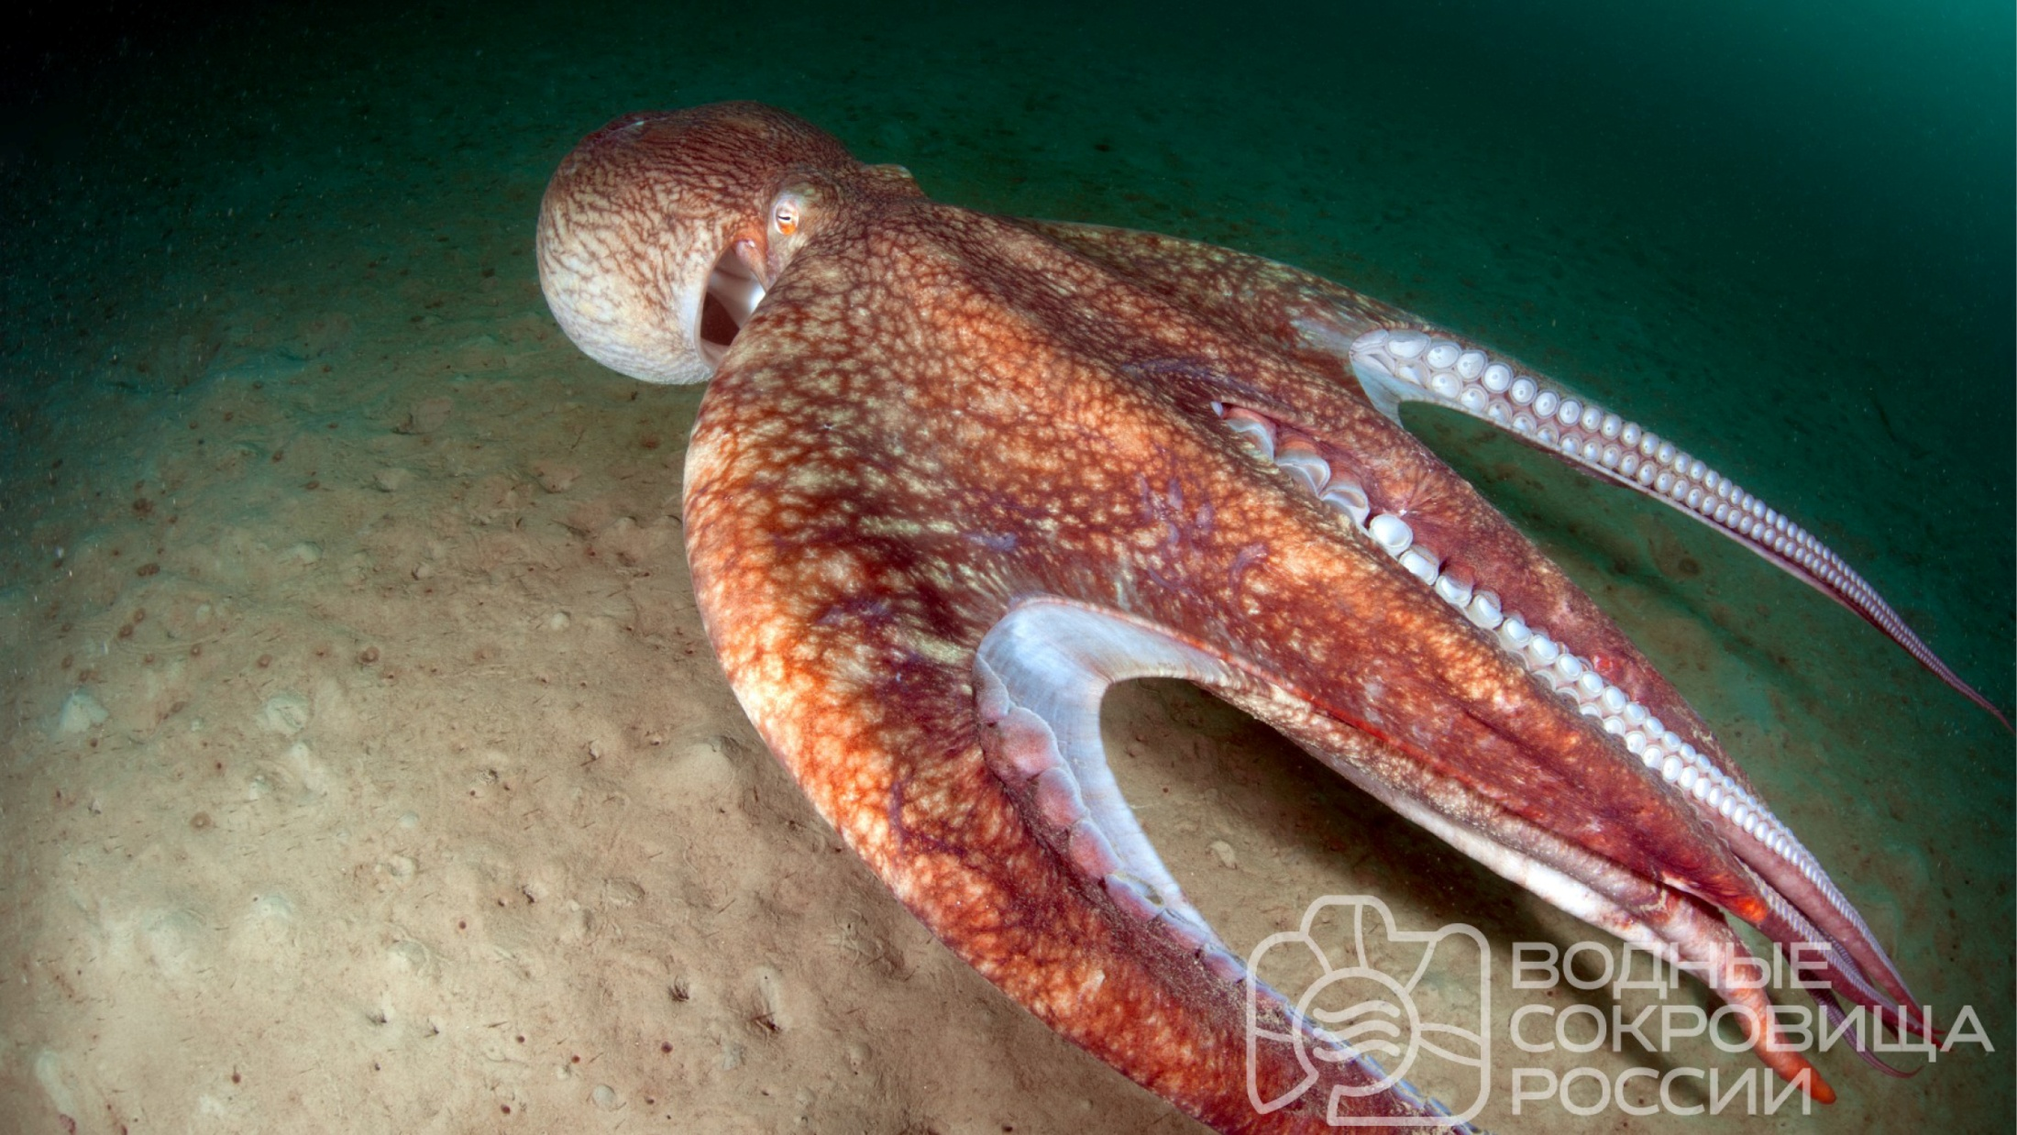
НОМИНАЦИЯ
«ВОДА – КОЛЫБЕЛЬ ЖИЗНИ»
3 МЕСТО
Авторское название: Гигантский осьминог Автор: Кондратюк Алексей Место проведения съемки: Приморский край, поселок Рудная пристань

Slide 25
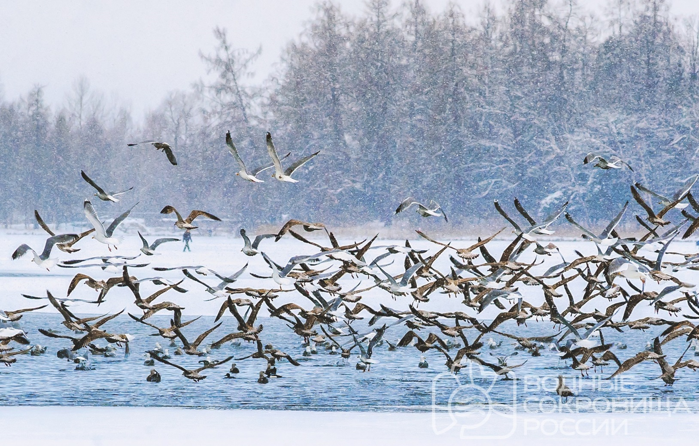
НОМИНАЦИЯ
«ВОДА – КОЛЫБЕЛЬ ЖИЗНИ»
3 МЕСТО
Авторское название: Две синхронистки Автор: Семенов Арсений Место проведения съемки: Гатчина

Slide 26
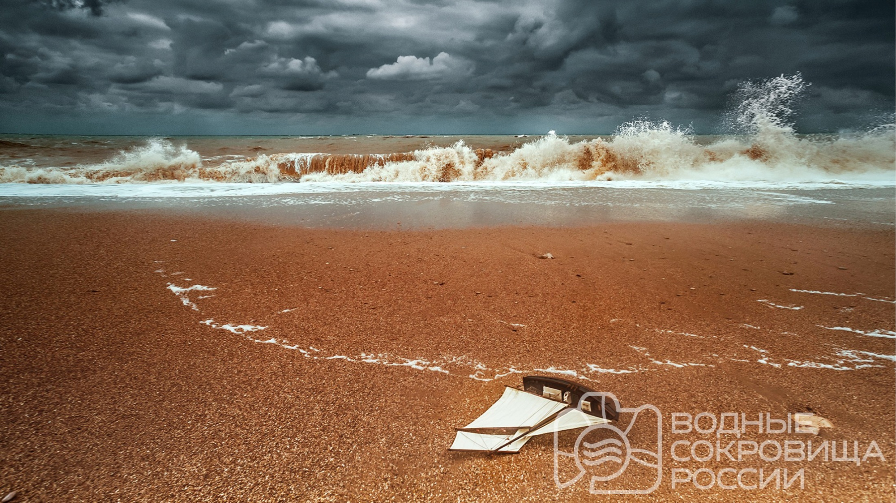
НОМИНАЦИЯ
«ВОДА, КАК СТИХИЯ»
1 МЕСТО
Авторское название: Когда снится шторм... Автор: Юрий Иванович Притиск Место проведения съемки: город Севастополь, Любимовка

Slide 27
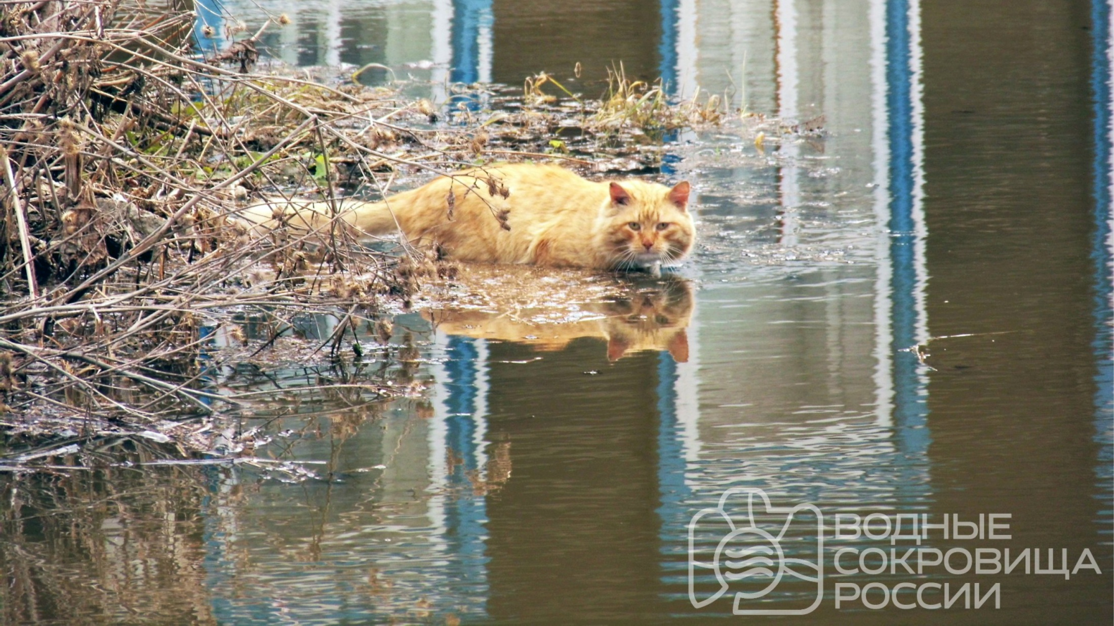
НОМИНАЦИЯ
«ВОДА, КАК СТИХИЯ»
1 МЕСТО
Авторское название: Водоплавающий ирбитский кот Автор: Федосеев Сергей Место проведения съемки: Ирбит

Slide 28
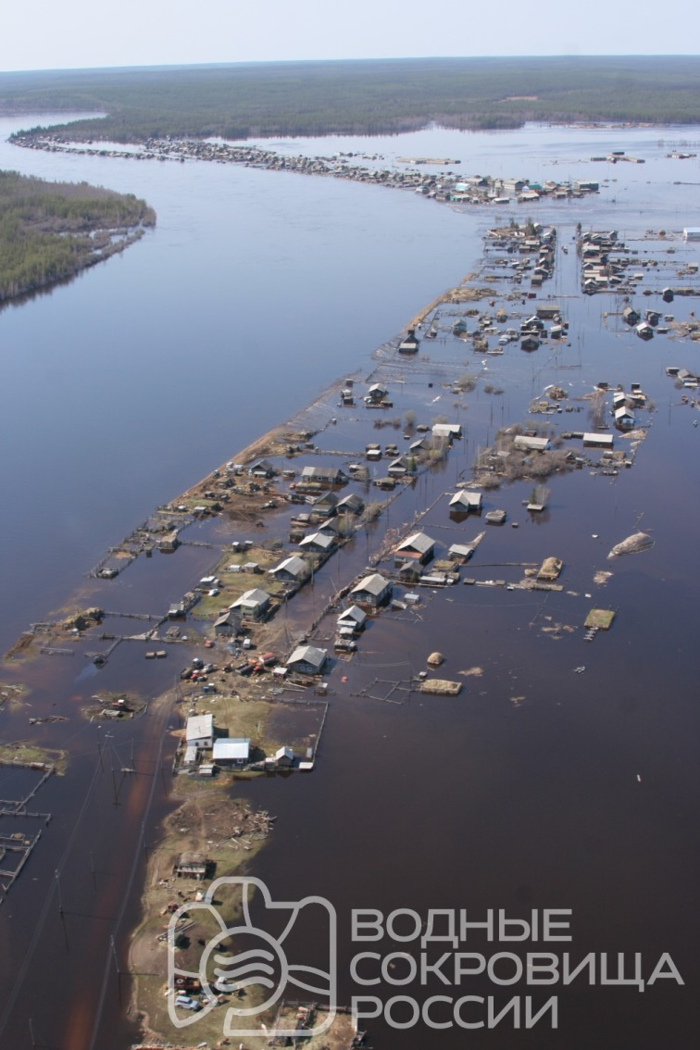
НОМИНАЦИЯ
«ВОДА, КАК СТИХИЯ»
2 МЕСТО
Авторское название: Потоп Автор: Андросов Иннокентий Место проведения съемки: Саха (Якутия), Таттинский улус, село Чимнай

Slide 29
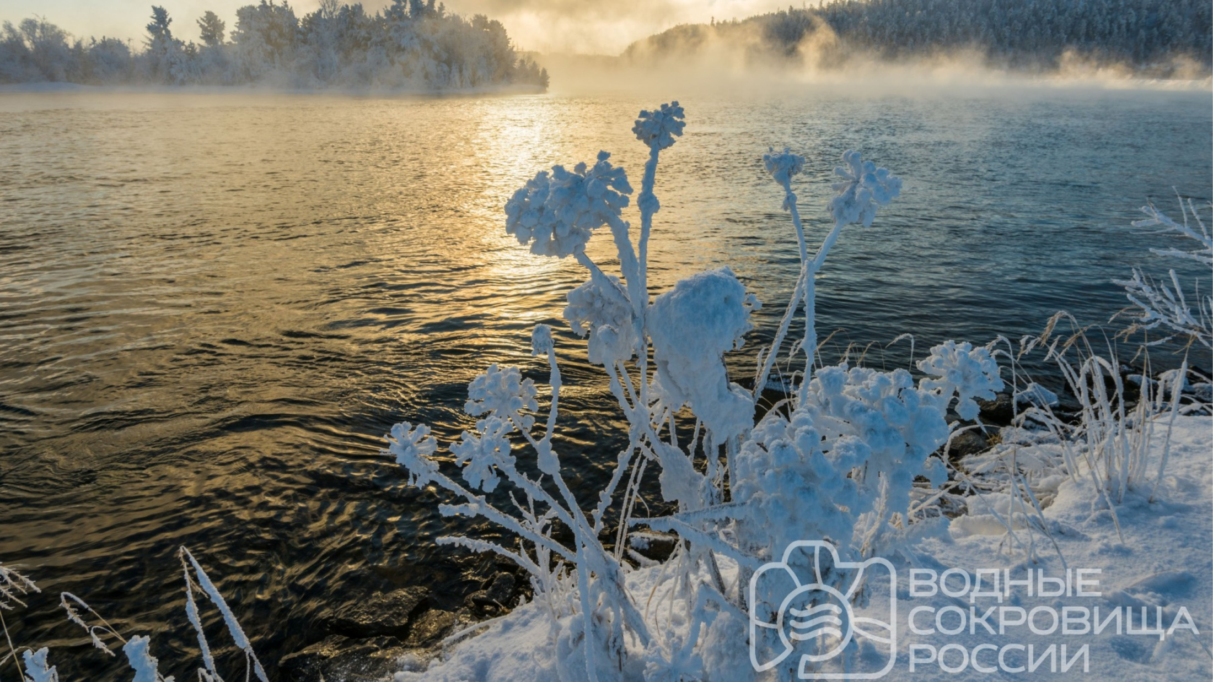
НОМИНАЦИЯ
«ВОДА, КАК СТИХИЯ»
3 МЕСТО
Авторское название: Водохранилище в январские будни Автор: Арзомасов Алексей Анатольевич Место проведения съемки: Иркутская область, река Ангара, Усть-Илимское водохранилище, г.Братск

Slide 30
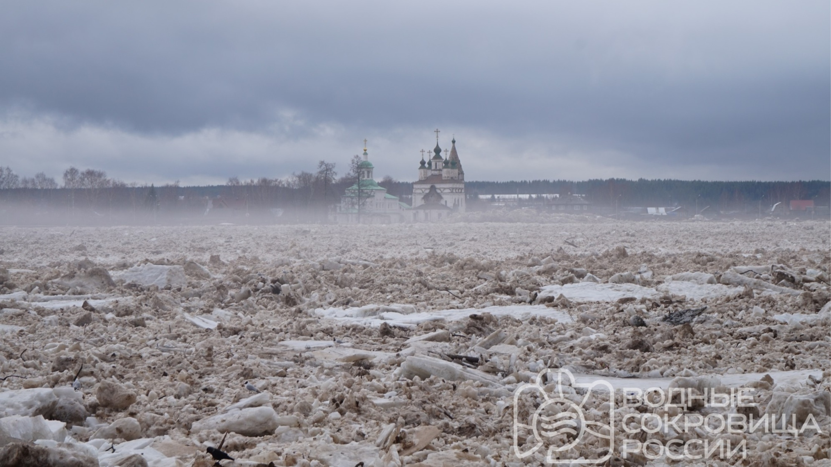
НОМИНАЦИЯ
«ВОДА, КАК СТИХИЯ»
3 МЕСТО
Авторское название: Во власти стихии Автор: Лодыгина Валентина Место проведения съемки: город Великий Устюг, Вологодская область

Slide 31
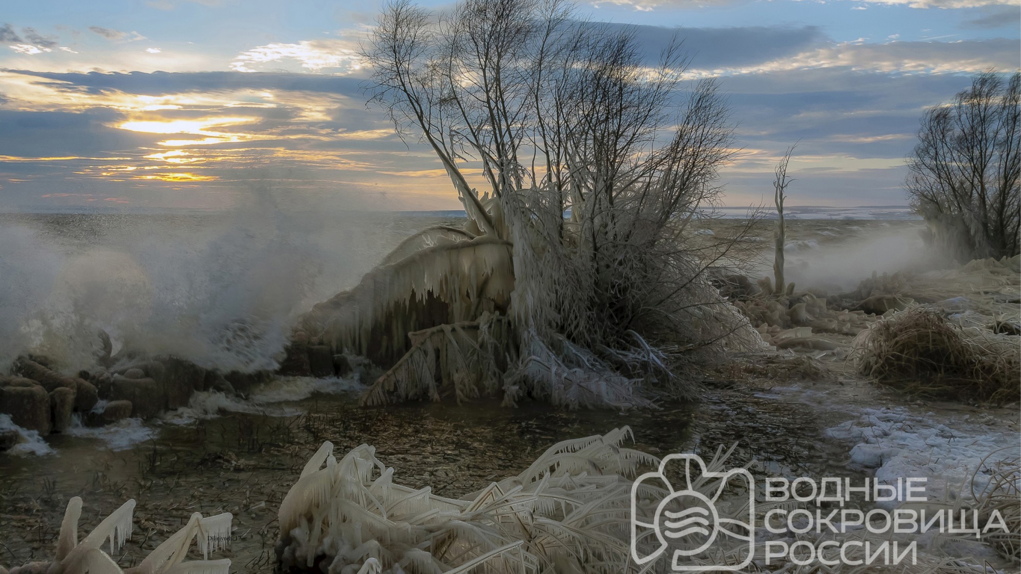
НОМИНАЦИЯ
«ВОДА, КАК СТИХИЯ»
3 МЕСТО
Авторское название: Шторм-художник Автор: Четвергов Виктор Место проведения съемки: окрестности села Подстёпки, близ Тольятти

Slide 32
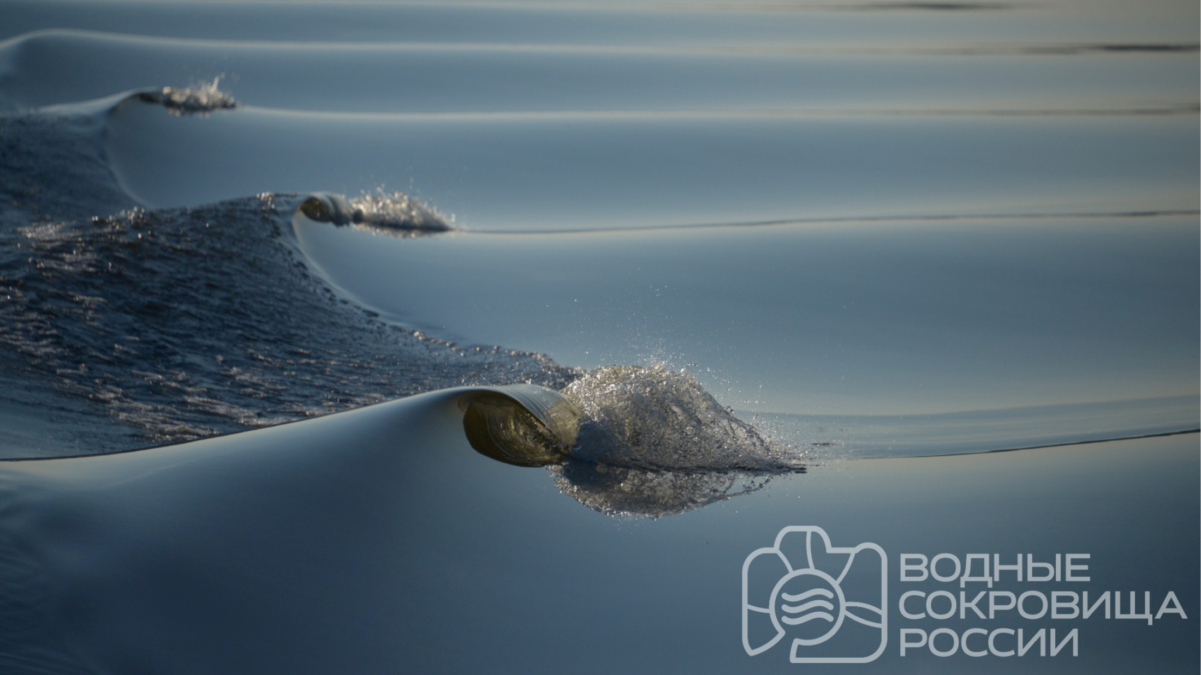
НОМИНАЦИЯ
«ВОДА ГЛАЗАМИ РЕБЕНКА»
1 МЕСТО
Авторское название: Енисей… Автор: Денис Гаськов Место проведения съемки: река Енисей, Красноярский край

Slide 33
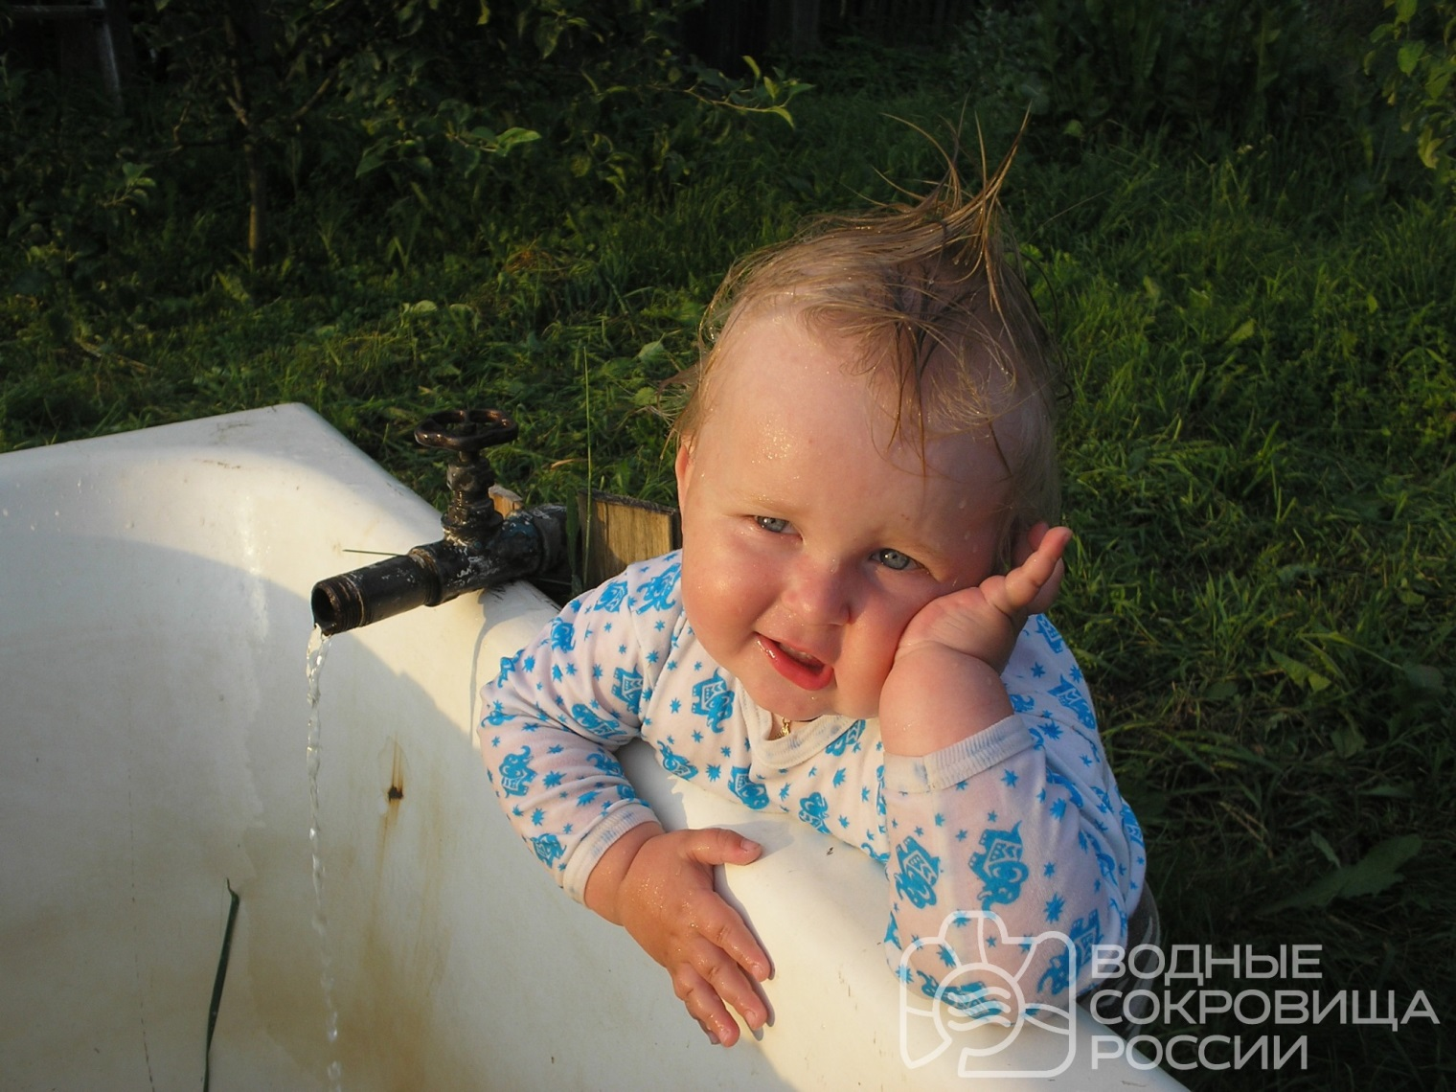
НОМИНАЦИЯ
«ВОДА ГЛАЗАМИ РЕБЕНКА»
2 МЕСТО
Авторское название: Очень жарко... Автор: Вершинина Галина Место проведения съемки: Вологодская область, Никольский район, деревня Пермас

Slide 34
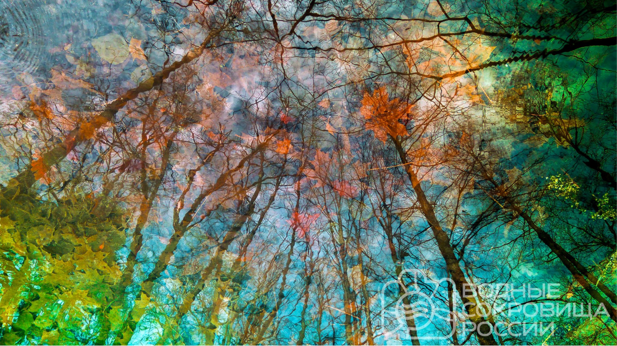
НОМИНАЦИЯ
«ВОДА ГЛАЗАМИ РЕБЕНКА»
2 МЕСТО
Авторское название: Прикосновение осени Автор: Притиск Юрий Место проведения съемки: заповедник Марий Чодра, Республика Марий Эл

Slide 35
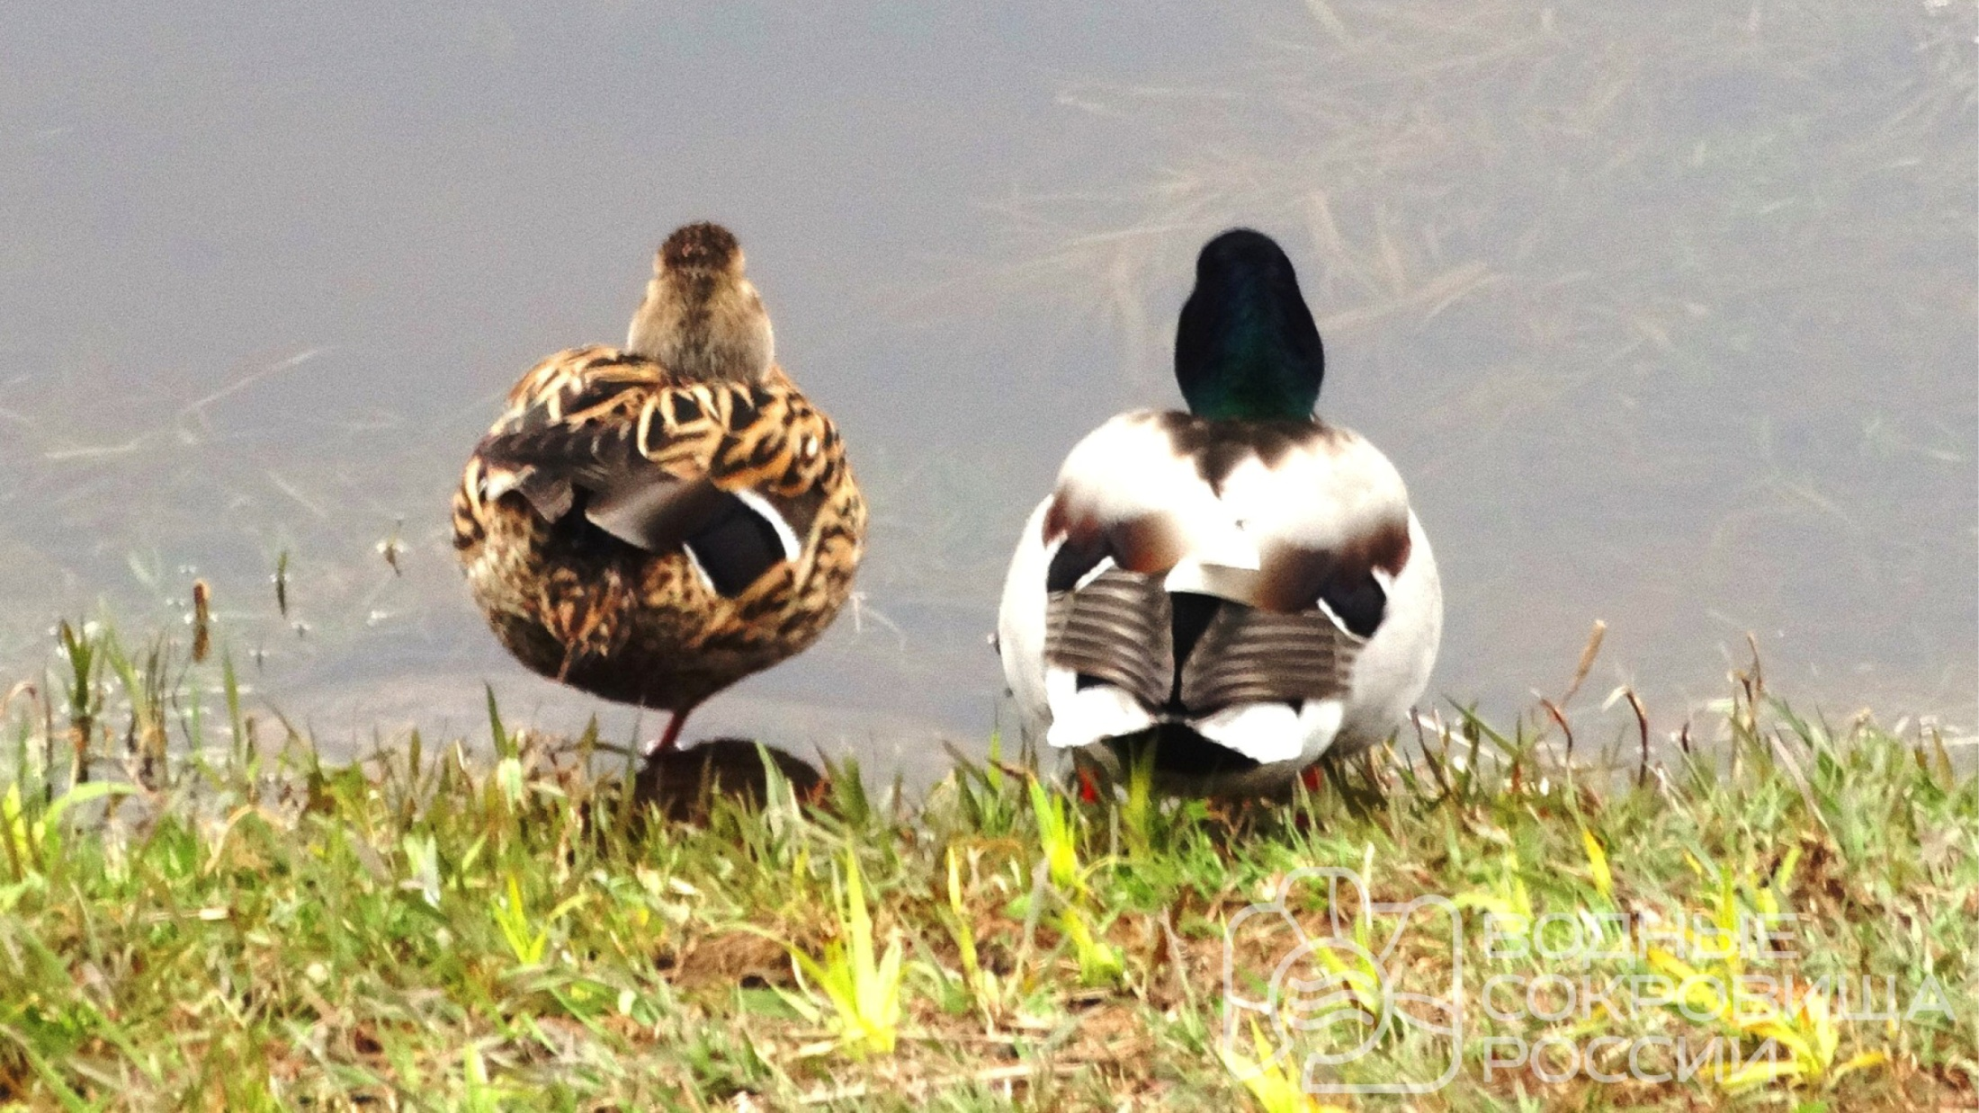
НОМИНАЦИЯ
«ВОДА ГЛАЗАМИ РЕБЕНКА»
3 МЕСТО
Авторское название: Утиная весна Автор: Литвинов Сергей Павлович Место проведения съемки: город Тверь, берег реки Волги

Slide 36
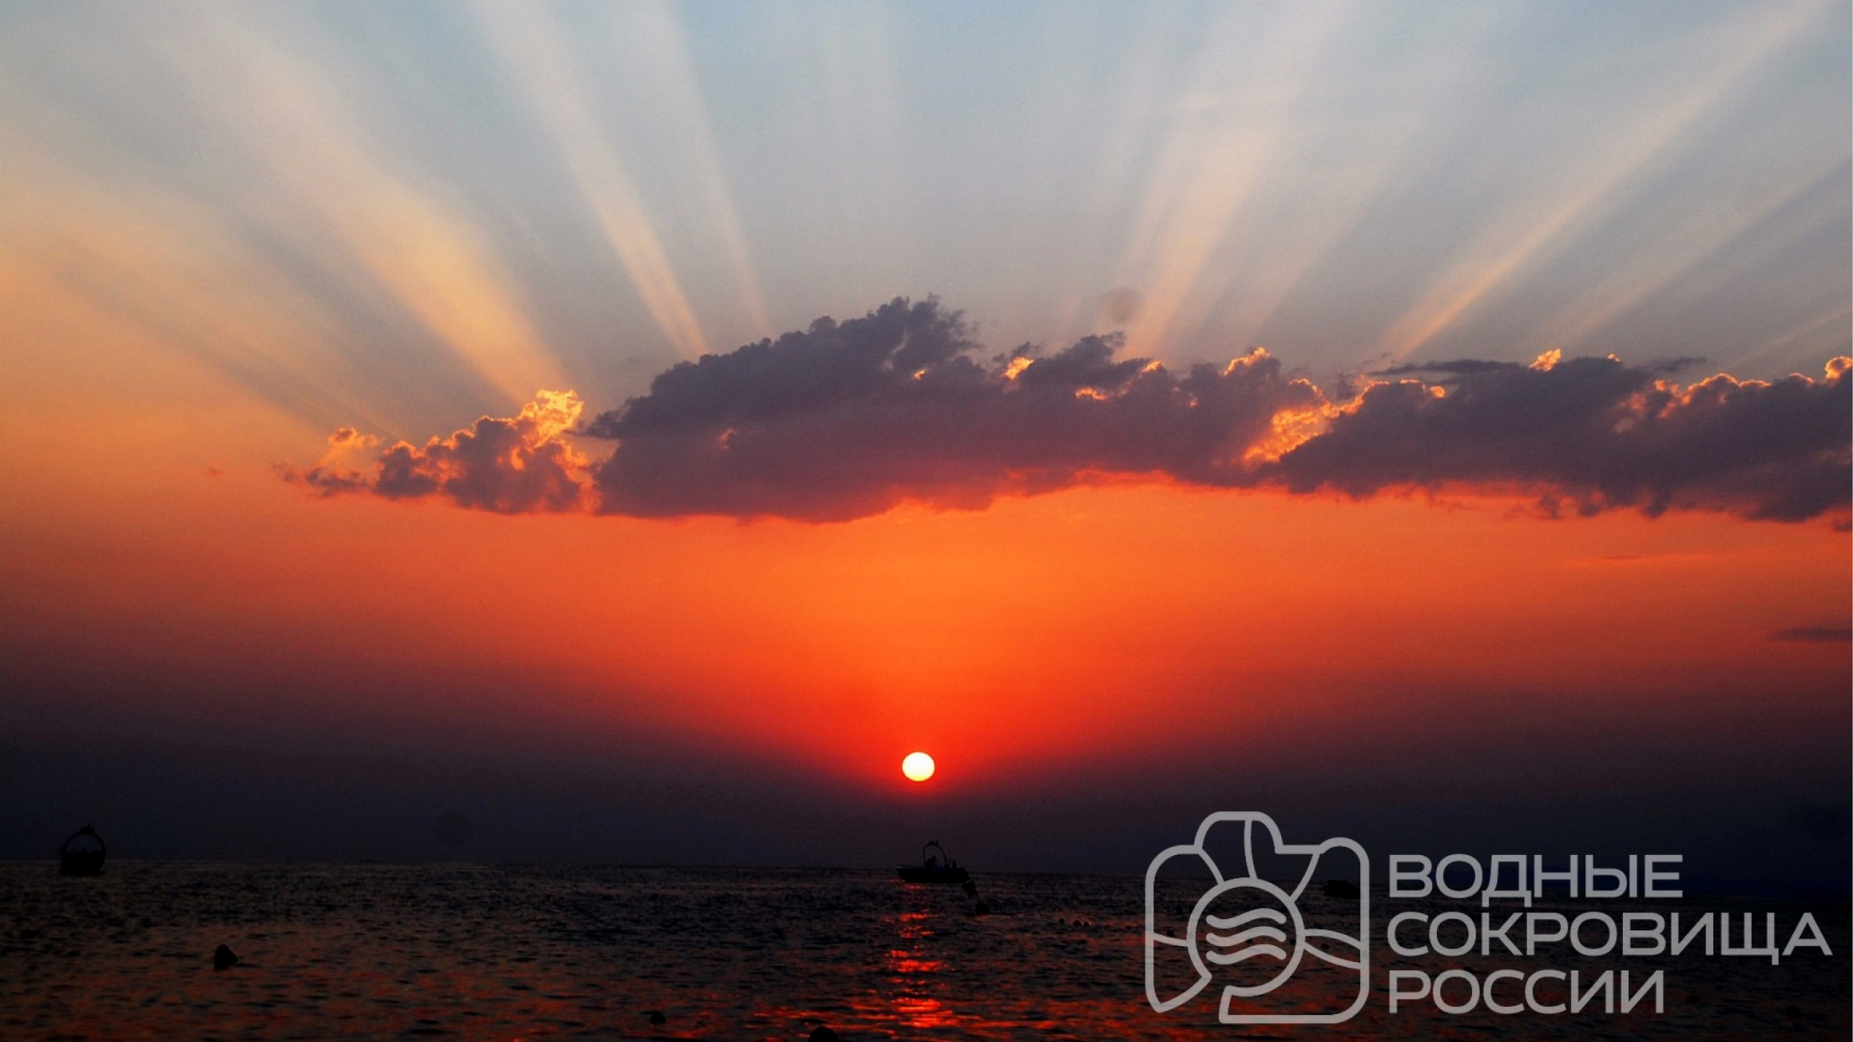
НОМИНАЦИЯ
«ВОДА ГЛАЗАМИ РЕБЕНКА»
3 МЕСТО
Авторское название: Стрелы Авроры Автор: Рубисова Вероника Место проведения съемки: Краснодарский край, побережье Чёрного моря

Slide 37
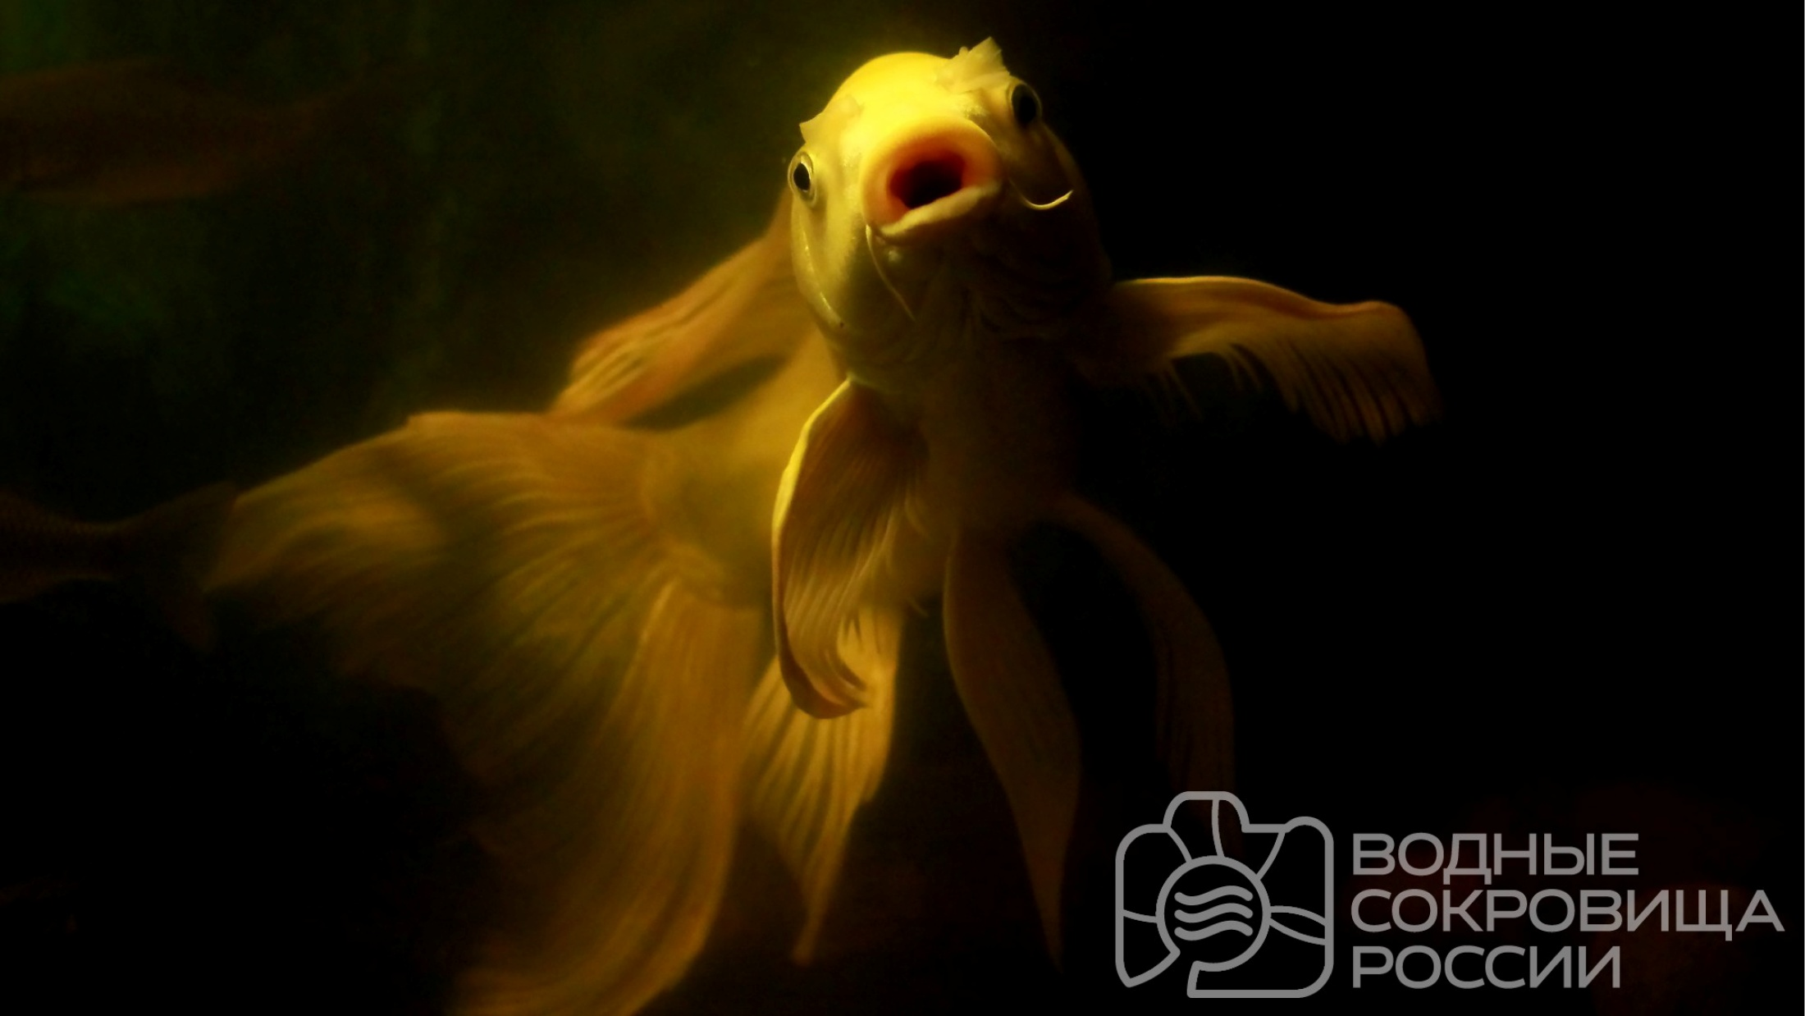
НОМИНАЦИЯ
«ПРОПАГАНДА ЭКОЛОГИЧЕСКОЙ БЕЗОПАСНОСТИ»
1 МЕСТО
Авторское название: Мой дом – вода Автор: Соловьёв Андрей Место проведения съемки: город Тверь, Тверская область

Slide 38
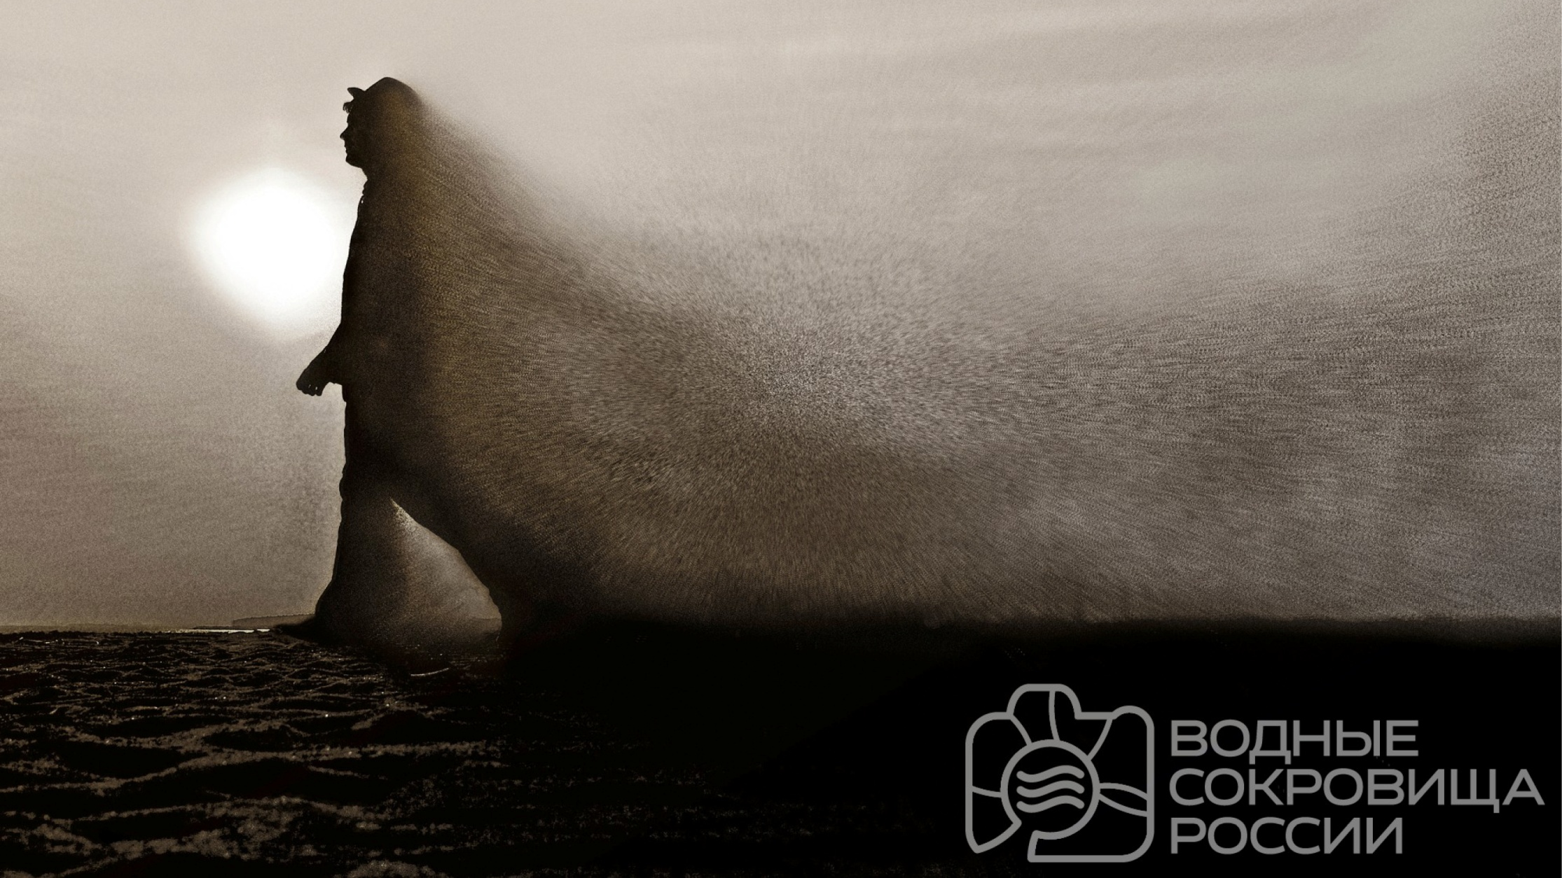
НОМИНАЦИЯ
«ПРОПАГАНДА ЭКОЛОГИЧЕСКОЙ БЕЗОПАСНОСТИ»
2 МЕСТО
Авторское название: Если вода исчезнет... Автор: Семенов Арсений Место проведения съемки: город Санкт-Петербург

Slide 39
НОМИНАЦИЯ
«ПРОПАГАНДА ЭКОЛОГИЧЕСКОЙ БЕЗОПАСНОСТИ»
3 МЕСТО
Авторское название: Сохраним водные ресурсы вместе – ты и я! Автор: Муравьёва Ирина Место проведения съемки: Вологодская область, село Сямжа, река Сямжена

Slide 40
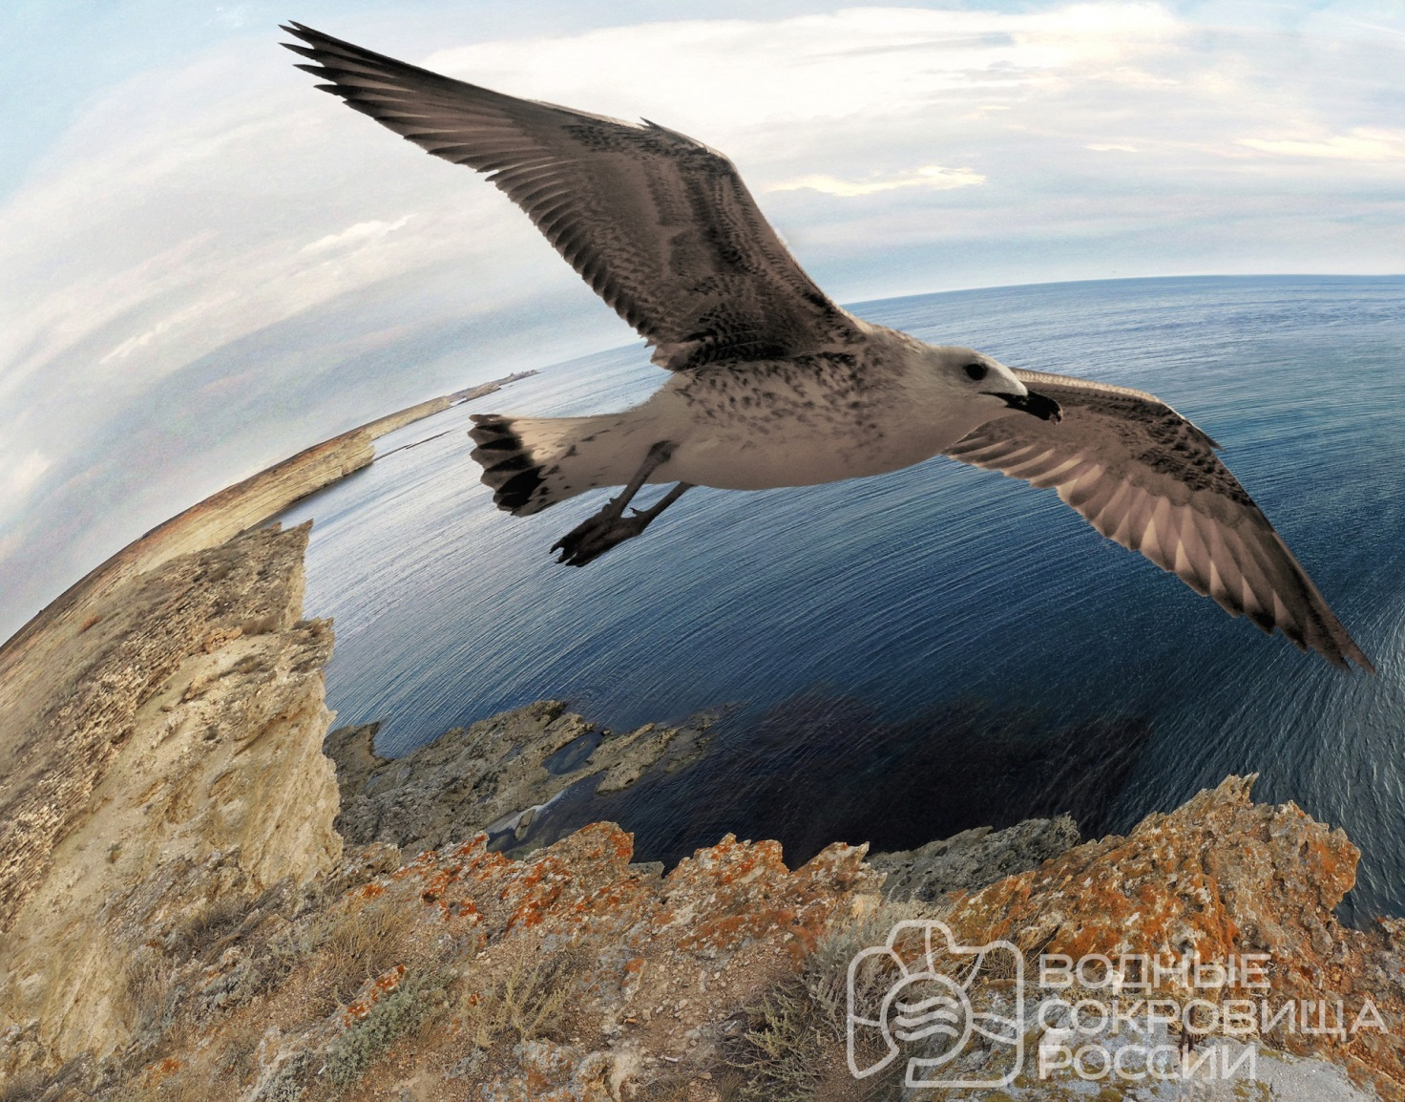
НОМИНАЦИЯ
«ПРОПАГАНДА ЭКОЛОГИЧЕСКОЙ БЕЗОПАСНОСТИ»
3 МЕСТО
Авторское название: Джонатан Автор: Капустин Игорь Место проведения съемки: Крым, Тарханкут

Slide 41
НОМИНАЦИЯ
«БЕРЕГИ БЕРЕГА»
1 МЕСТО
Авторское название: С новым берегом, море! Автор: Чардымов Валерий Место проведения съемки: Укрепление берега Цимлянского водохранилища

Slide 42
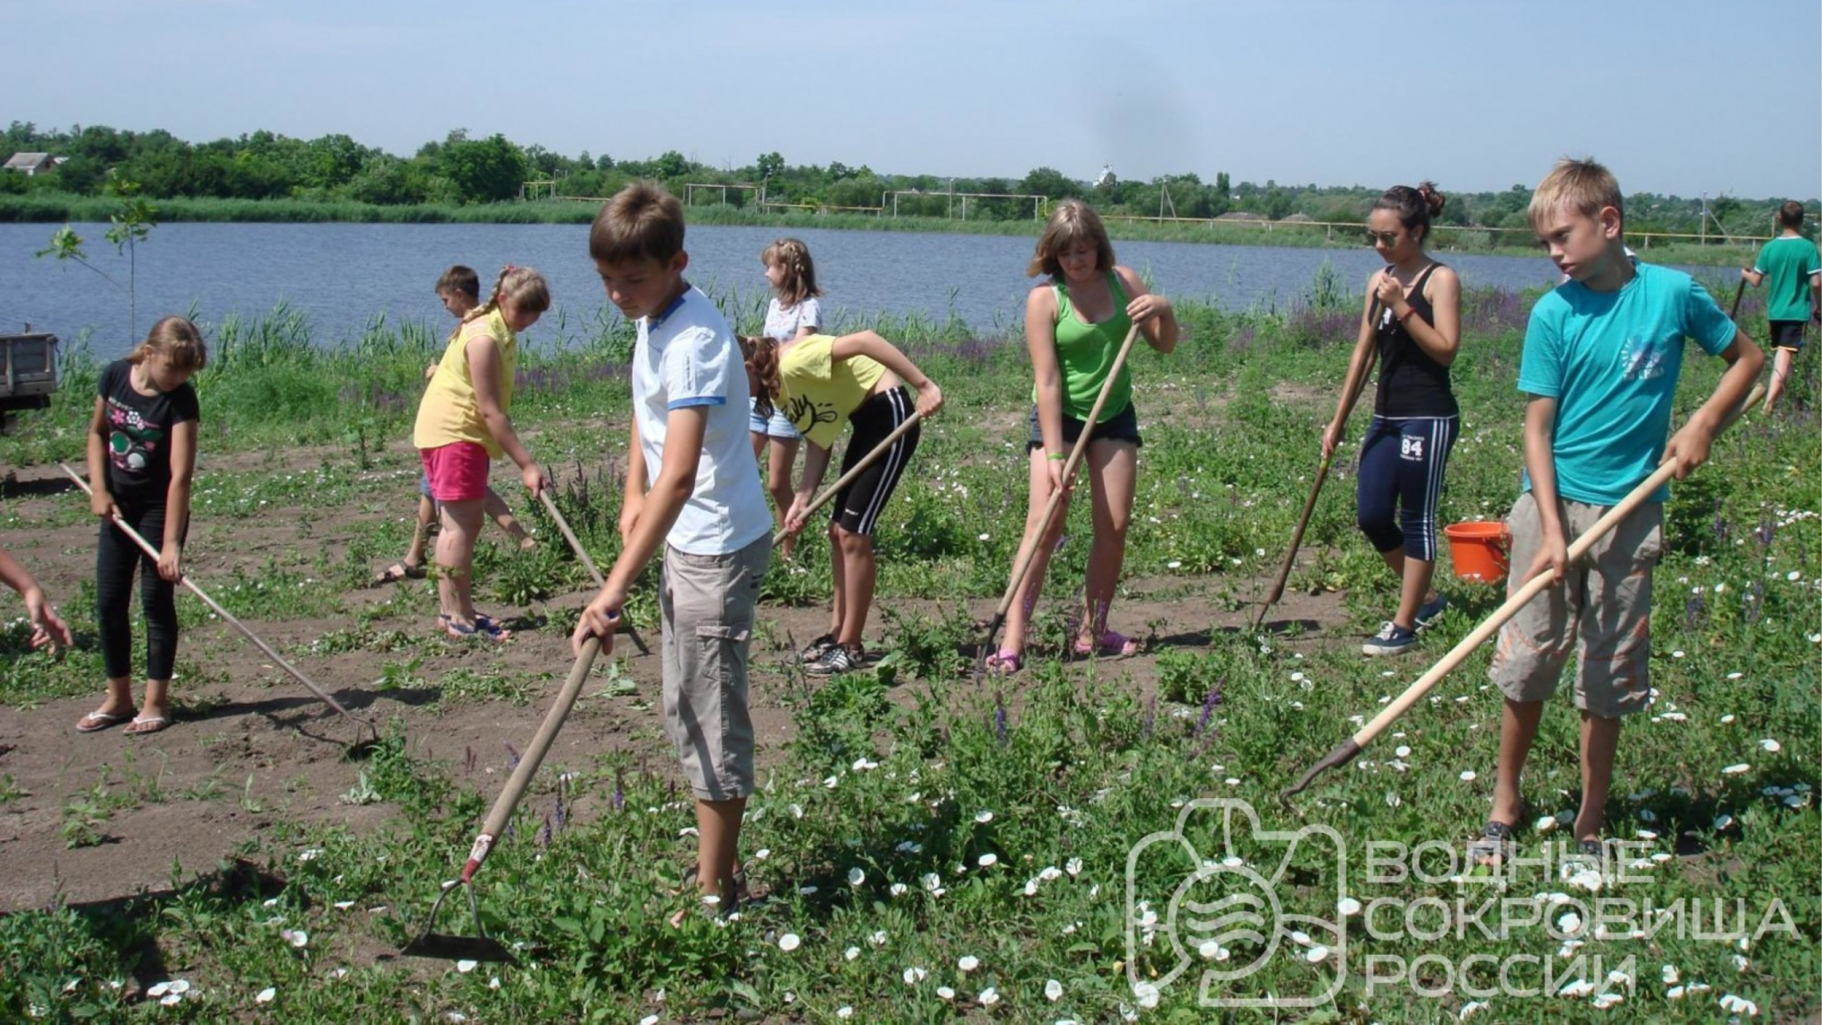
НОМИНАЦИЯ
«БЕРЕГИ БЕРЕГА»
2 МЕСТО
Авторское название: Чистый берег Автор: Калякина Елизавета Место проведения съемки: станица Архангельская, река Челбас

Slide 43
НОМИНАЦИЯ
«БЕРЕГИ БЕРЕГА»
3 МЕСТО
Авторское название: Ижевские дайверы удаляют из водоёма незаконные орудия лова Автор: Коробейников Алексей Место проведения съемки: окрестности города Ижевск, обводнённый карьер Селычка

